Slide 1
Disponibilidad y confiabilidad de energía
Cómo evitar tiempos de inactividad inesperados y, al mismo tiempo, mantener las aplicaciones y los edificios críticos funcionando de forma eficaz

Slide 2
Productos y equipos probados y certificados combinado consoluciones innovadorasde Schneider Electric™le ayuda a evitar el tiempo de inactividad, monitorear el estado de su instalación y recuperarse más rápido en caso de una interrupción.

Slide 3
Tabla de contenido
Introducción: tiempo de inactividad no planificado
01 Diseños de referencia de sistemas digitales y de potencia.
Proceso de diseño
Características de la instalación eléctrica
Elección de la arquitectura
Criterios de evaluación de la arquitectura.
Elección de los fundamentos del diseño.
Elección de detalles de diseño.
Optimización del diseño
Diseños de referencia EcoStruxure™: hospital, centro de datos, hotel
Diseños digitales
Descripción general de EcoStruxure Power
Nuestra visión de un nuevo mundo eléctrico
02 Cómo la selectividad mejora el tiempo de actividad
Coordinación entre interruptores
Selectividad
Selectividad (discriminación)
Ejemplo práctico de selectividad a varios niveles.
Coordinación de protecciones de motores
Diferentes tipos de coordinación
Software de diseño
03 Gestión de activos eléctricos
Inteligencia operativa
Monitoreo y alarmas del sistema eléctrico
Gestión de capacidad
Monitoreo de la configuración del interruptor
Gestión de la calidad de la energía
Mantenimiento preventivo y enfoque predictivo
Consideraciones digitales
Productos conectados
04 Localización de fallas, análisis de causa raíz y recuperación de energía
Localización de fallas, análisis de causa raíz.
Análisis de eventos de energía para un diagnóstico más rápido de problemas eléctricos.
Rápida recuperación de cortes.
Dispositivo de energía EcoStruxure
Descripción general de los dispositivos de prevención de tiempo de inactividad
Especificación de disponibilidad y confiabilidad de energía
Aplicaciones, análisis y servicios
Control de bordes
La información proporcionada en esta guía contiene descripciones generales de la gama de soluciones disponibles de Schneider Electric en el campo del diseño y especificación de sistemas eléctricos que pueden abordar problemas de confiabilidad y disponibilidad de energía eléctrica.
Esta documentación no pretende sustituir ni debe utilizarse para determinar la idoneidad o confiabilidad de estas soluciones para aplicaciones de usuario específicas. Schneider Electric se reserva el derecho de realizar cambios o actualizaciones con respecto a o en el contenido de esta Guía o su formato en cualquier momento sin previo aviso.
En la medida permitida por la ley aplicable, Schneider Electric y sus subsidiarias no asumen ninguna responsabilidad por cualquier error u omisión en el contenido informativo de esta Guía, o por cualquier daño que surja de o esté relacionado con el uso o imposibilidad de utilizar esta Guía o su contenido, incluso si Schneider Electric ha sido informado expresamente de la posibilidad de tales daños.

Slide 4
Introducción - Tiempo de inactividad no planificado
La búsqueda para garantizar la confiabilidad y la resiliencia continúa
La disponibilidad y confiabilidad de la energía sigue siendo un problema importante y persistente
No importa la industria o el tipo de instalación, el tiempo de inactividad presenta un riesgo costoso para la continuidad del negocio. Identificar las vulnerabilidades del sistema eléctrico para prevenir posibles problemas y planificar soluciones rápidas y efectivas cuando ocurren problemas son pasos clave para ayudar a garantizar que su operación sea lo más resiliente y eficiente posible.
Alto coste de los cortes para las empresas
Los costos del tiempo de inactividad pueden tener un gran impacto en los resultados de una organización.
Un estudio de Gartner encontró que el costo promedio del tiempo de inactividad es $ 5.600 por minuto.
Dependiendo de varios factores, un informe de avaya
Los costos estimados oscilan entre $ 2, 300 y $ 9, 000 por minuto.
Para los centros de datos, el costo por minuto es de $7900 o más $ 740k por evento en promedio.
Se estima el coste medio por minuto del tiempo de inactividad de los centros sanitarios$ 8.662 .
El 40% de las empresas comerciales e industriales (C&I) en los EE. UU. informaron un corte de energía que costó más de $ 50.000 durante el último año y el 2% informó pérdidas superiores a 2 millones de dólares.
Las industrias verticales, como las finanzas, los medios de comunicación, la fabricación y el transporte/servicios públicos, podrían ver costos por tiempos de inactividad de más de 5 millones de dólares por hora, según un estudio.estudiar .
Glosario
Aclaremos un par de definiciones que muchas veces se confunden. Comprender estos términos puede ayudarnos a comprender mejor los mejores pasos a seguir. Disponibilidad de energía. La IEC define disponibilidad como la "capacidad de estar en condiciones de desempeñarse según sea necesario". En pocas palabras, esto es tiempo de actividad. O en términos de centros de datos, el 'número de 9'. Por ejemplo, un tiempo de actividad del 99, 999 % son cinco 9, lo que equivale a unos 5 minutos de tiempo de inactividad al año. El tiempo de actividad será
afectado por la confiabilidad de la infraestructura de una instalación y por la rapidez con la que la instalación puede recuperarse de una interrupción.
Fiabilidad energética. La IEC define fiabilidad como "la capacidad de desempeñarse según sea necesario, sin fallas, durante un intervalo de tiempo determinado, en condiciones determinadas". En otras palabras, para garantizar el máximo tiempo de funcionamiento de la energía en sus instalaciones, necesita que su infraestructura eléctrica funcione de manera confiable y sin problemas durante el mayor tiempo posible, y eso incluye todos los componentes del sistema.
Hay muchos factores que pueden afectar la confiabilidad del funcionamiento de su sistema eléctrico. Esto incluye qué tan bien está diseñado el sistema, sus condiciones ambientales y operativas, qué tan bien se monitorean los equipos y las condiciones y qué tan bien se mantiene el equipo.
Para tener un sistema de alta disponibilidad, los componentes del sistema no sólo deben ser confiables, sino que el sistema mismo o sus componentes también deben ser capaces de recuperarse rápidamente de un evento inesperado.

Slide 5

Los apagones van en aumento
Las empresas comerciales e industriales (C&I) actuales, que dependen de la tecnología y la automatización, necesitan energía confiable para sostener las operaciones diarias. Pero según el Banco Mundial , Calidad del suministro eléctrico , en muchos países desarrollados la energía confiable se ha mantenido estática o ha disminuido. En el caso de las interrupciones en el suministro de servicios públicos, la causa principal es el clima extremo, mientras que para las instalaciones de C&I, las causas de los cortes son diversas. Dado que la infraestructura eléctrica se vuelve más compleja, incluidas las fuentes de energía descentralizadas y más dispositivos electrónicos de potencia que causan una contaminación adicional de la calidad de la energía, la operación típica contiene muchos riesgos ocultos para la disponibilidad confiable de energía.
Disponibilidad, confiabilidad y seguridad mejoradas a través de un diseño de sistema inteligente y eficiente
Además de mejorar la seguridad, la disponibilidad de energía es probablemente la preocupación más básica de todo consumidor de electricidad. Aunque las normas de la Comisión Electrotécnica Internacional (IEC) se han centrado principalmente en la seguridad, la disponibilidad y confiabilidad de la energía eléctrica es una preocupación importante. En términos de diseño y especificación de sistemas eléctricos, Schneider Electric ofrece una amplia gama de soluciones para casi todos los segmentos de la industria y sus aplicaciones relacionadas.
Aunque un sistema eléctrico bien diseñado es crucial para salvaguardar una alta disponibilidad, la selectividad (es decir, la coordinación o discriminación de las características operativas entre dos o más dispositivos de protección) también es imprescindible para garantizar una alta disponibilidad.
La serie IEC 60364 establece que el uso de selectividad es obligatorio para cargas relacionadas con la seguridad, como sistemas de extinción de incendios, ascensores de seguridad, etc., para evitar que una falla en un circuito afecte el suministro eléctrico a otros circuitos.
La selectividad suele ser requerida por las regulaciones locales o en segmentos especializados como:
Centros de salud
Marina
Estructuras de gran altura
Grandes edificios públicos
La selectividad del equipo de protección también es muy recomendable cuando la continuidad del suministro es grave debido a la criticidad de las cargas para:
Centros de datos
Infraestructuras de transporte
Industrias de procesos críticos
Ahora, con la aceleración de la digitalización, el tiempo de actividad de la instalación eléctrica puede avanzar aún más. Por ejemplo, EcoStruxure™ Power digitaliza y simplifica los sistemas de distribución eléctrica de baja y media tensión. Proporciona datos esenciales para ayudar en las decisiones que ayudan a proteger a las personas, salvaguardar los activos, maximizar la eficiencia operativa y la continuidad del negocio, además de mantener el cumplimiento normativo.
Esta guía cubrirá las cuatro áreas principales de disponibilidad y confiabilidad de energía:
Diseños de referencia de sistemas digitales y de potencia.
Cómo la selectividad mejora el tiempo de actividad
Gestión de activos eléctricos
Localización de fallas, análisis de causa raíz y recuperación de energía.
$5, 600
costo promedio de tiempo de inactividad, por minuto.
- Gartner

Slide 6
01 Sistema digital y de potencia
Diseños de referencia
Las organizaciones dependen de una infraestructura eléctrica sólida y confiable para ayudar a garantizar la continuidad operativa y la seguridad. Los requisitos de confiabilidad y rendimiento del sistema eléctrico son cada vez más desafiantes, especialmente con el creciente enfoque mundial en mitigar los efectos del cambio climático inducido por el carbono. Las infraestructuras de microrredes, almacenamiento de energía y carga de vehículos eléctricos son sólo tres de las iniciativas en desarrollo que podrían aumentar la demanda de las redes eléctricas, así como su complejidad. Afortunadamente, hay tecnologías digitales disponibles para ayudar a crear configuraciones de sistemas y combinaciones de equipos que puedan armonizar con los estándares y requisitos actuales.
6 se.com

Slide 7
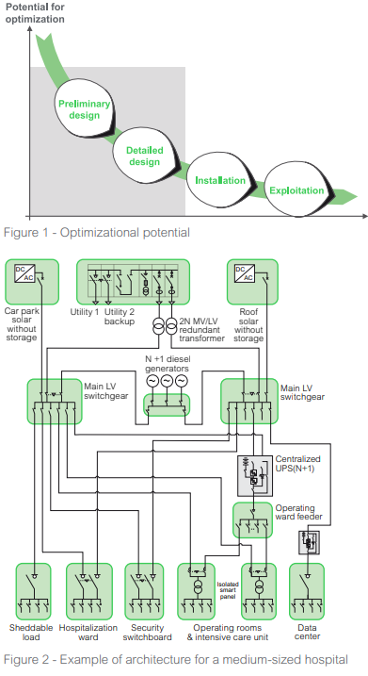
Proceso de diseño
Lo que está en juego en el diseño de arquitectura eléctrica
Diseñar correctamente la arquitectura de distribución eléctrica es de vital importancia para el rendimiento de todo el sistema a lo largo de su ciclo de vida:
Optimizar el diseño de la red y especificar equipos compatibles puede reducir en gran medida el tiempo de instalación, el esfuerzo y la experiencia técnica requerida por los instaladores.
El rendimiento operativo relacionado con la calidad y disponibilidad de la energía también puede verse muy afectado.
Las consideraciones sobre el final de su vida útil también son un componente del diseño óptimo.
Un diseño de sistema eléctrico eficiente debe satisfacer las necesidades previstas del usuario final en todas las fases del ciclo de vida. Esto debe hacerse al principio del proceso de diseño para identificar más posibilidades de optimización para los requisitos únicos de cada cliente
.

Slide 8
Proceso de diseño de arquitectura simplificado.
El diseño de la arquitectura comienza en la etapa de diseño preliminar y generalmente cubre los niveles de distribución principal de media tensión (MT) y baja tensión (BT), la distribución de energía de BT, más el nivel de distribución terminal.
En los edificios, la mayoría de los consumidores están conectados a BT, por lo que la distribución de MT sólo es aplicable para:
Conexión al servicio público
Distribución a subestaciones MT/BT
Conexión de la red de MT a las propias subestaciones de BT
Es importante tener en cuenta la subestación MT/BT en la planificación al principio del proceso de diseño debido a preocupaciones de exposición ambiental y garantizar la máxima flexibilidad a medida que los requisitos del sistema eléctrico cambian con el tiempo. El diseño de la arquitectura de distribución eléctrica puede considerarse como un proceso de tres etapas, con muchas oportunidades de mejora continua una vez que se tienen en cuenta las características específicas de la instalación y los criterios de rendimiento.
.

Slide 9
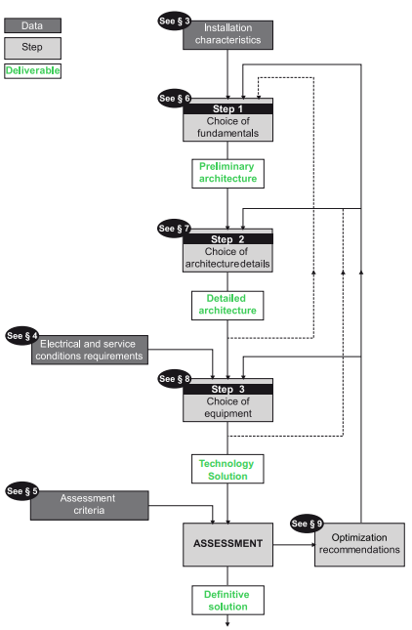
Todo el proceso
Un sistema de distribución eléctrica totalmente optimizado puede suministrar de forma más rentable y segura un suministro eléctrico suficiente a las cargas existentes y previstas durante todo el ciclo de vida de una instalación. Esto implica tres pasos principales, ver Figura 3:
1.Seleccionar los fundamentos de la arquitectura de distribución
Esto incluye clasificar todas las características y requisitos de la instalación y cómo impactará cada elemento en la conexión a la red aguas arriba. Se pueden producir varias soluciones de diagramas esquemáticos de distribución, cualquiera de las cuales puede usarse como punto de partida para el diagrama unifilar.
2.Elegir los detalles de la arquitectura del sistema
Este paso requiere definir con mayor detalle la instalación eléctrica y es producto de los requisitos definidos en el paso uno, además de satisfacer cualquier criterio adicional relacionado con la implementación y operación de la instalación.
Cualquier criterio del paso uno insatisfecho debe resolverse en este punto y, al finalizar, se generará un diagrama unifilar detallado.
3.Selección de equipos
En esta etapa se realiza la especificación del equipo adecuado para el óptimo rendimiento de la red, y es resultado de la arquitectura elegida. Las opciones se elaboran a partir de catálogos de fabricantes para cumplir adecuadamente con los criterios pertinentes
Un proceso de evaluación de la arquitectura permite que la oficina de diseño tenga datos para respaldar cualquier discusión adicional con clientes y partes interesadas.
Figura 3 – Diagrama de flujo para elegir la arquitectura de distribución eléctrica

Slide 10
Características de la instalación eléctrica.
Los detalles fundamentales de las características que permiten definir la arquitectura de distribución eléctrica son:
Tipo de instalación según lo definido por IEC 60364-8-1 § 3.4:
  Edificios residenciales -Locales diseñados y construidos para habitación privada.
  Comercial -edificios diseñados y construidos para operaciones comerciales.
  Industria -Instalaciones diseñadas y construidas para operaciones de fabricación y procesamiento.
  Infraestructura -sistemas o locales diseñados y construidos para el transporte y la operación de servicios públicos.
Si bien hay muchos otros factores que influyen en el diseño de una instalación eléctrica, estas son las principales características a considerar para un tiempo de actividad óptimo de la futura instalación.
Fiabilidad del servicio
Definido como la capacidad de un sistema de energía para cumplir su función de suministro en condiciones definidas durante un período de tiempo específico.
Diferentes categorías:
  Mínimo -este nivel de confiabilidad del servicio implica el riesgo de interrupciones relacionadas con limitaciones geográficas, técnicas o económicas.
  Estándar
  Mejorado -Este nivel de confiabilidad del servicio se puede obtener mediante la adopción de medidas especiales para reducir la probabilidad de interrupción.

Slide 11
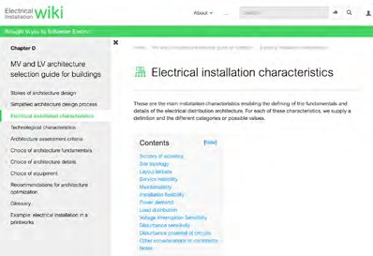
Características de la instalación eléctrica.
Mantenibilidad
La mantenibilidad es fundamental para instalaciones seguras y confiables y se tiene en cuenta en el proyecto durante la fase de diseño para limitar el impacto de las acciones de mantenimiento en toda o parte de la operación.
Diferentes categorías:
  Mínimo -Es necesario detener la instalación para realizar operaciones de mantenimiento.
  Estándar -Las operaciones de mantenimiento pueden realizarse durante las operaciones de instalación, pero con compromiso de rendimiento y deben programarse preferentemente durante períodos de baja actividad.
  Mejorado -Se toman medidas especiales para permitir las operaciones de mantenimiento sin perturbar las operaciones de instalación.
Para obtener una lista completa, visite nuestra página Wiki de instalación eléctrica.

Slide 12
Flexibilidad de instalación
La flexibilidad de la instalación brinda la opción de mover fácilmente los puntos de entrega de electricidad dentro de una instalación, o simplemente aumentar la energía suministrada en ciertos puntos.
Diferentes categorías:
Sin flexibilidad -La posición de las cargas se fija durante todo el ciclo de vida debido a las altas limitaciones relacionadas con la construcción del edificio o el alto peso del proceso suministrado.
Flexibilidad de diseño -No se conoce del todo el número de puntos de entrega, el recorrido de las cargas o su ubicación.
Flexibilidad de implementación -Las cargas se pueden instalar después de la puesta en servicio de la instalación.
Flexibilidad operativa -la posición de las cargas fluctuará según la reorganización del proceso:
    Nave industrial: ampliación, desdoblamiento y cambio de uso
    Edificio de oficinas: división
Distribución de la carga
Designa características relacionadas con la uniformidad de la distribución de carga (en kVA/m2) e incluye:
  Distribución uniforme -generalmente de menor potencia unitaria y distribuida por todo el edificio, distribución intermedia que generalmente es de media potencia y colocada en grupos por todo el edificio y cargas localizadas que generalmente son de alta potencia y localizadas en varias zonas del edificio.

Slide 13
Sensibilidad a los cortes de energía.
Esto se define como la capacidad de un circuito para aceptar una interrupción del suministro eléctrico.
Diferentes categorías:
  “Circuito desmontable” –es posible cerrar en cualquier momento por tiempo indefinido
  Interrupción larga aceptable -tiempo de interrupción > 3 minutos
  Interrupción breve aceptable -tiempo de interrupción < 3 minutos
  Ninguna interrupción es aceptable
Podemos distinguir varios niveles de gravedad de una interrupción del suministro eléctrico según las posibles consecuencias:
  Ninguna consecuencia notable
  Pérdida de producción
  Deterioro de las instalaciones de producción o pérdida de datos sensibles
  Potencial de peligro letal
Esto se expresa en términos de la criticidad del suministro de cargas o circuitos:
  No crítico -la carga o el circuito se pueden “desprender” en cualquier momento, por ejemplo, un circuito de calentamiento de agua sanitaria.
  Baja criticidad -una interrupción del suministro eléctrico provoca un malestar temporal a los ocupantes del edificio, sin consecuencias económicas, mientras que una interrupción prolongada puede provocar una pérdida de producción o una menor productividad, como en los circuitos de calefacción, ventilación y aire acondicionado.
  Criticidad media -una interrupción del suministro eléctrico provoca una breve interrupción en un proceso o servicio, mientras que prolongar la interrupción puede provocar un deterioro de las instalaciones de producción o aumentar los costos de puesta en marcha, como las unidades refrigeradas, o ascensores.
  Alta criticidad -cualquier interrupción de energía que represente un peligro letal o una pérdida financiera inaceptable, por ejemplo, como en un quirófano, departamento de TI o departamento de seguridad.

Slide 14

Sensibilidad a las perturbaciones
La sensibilidad a las perturbaciones se refiere a la capacidad de un circuito para funcionar correctamente en presencia de una perturbación de la energía eléctrica. Una perturbación puede provocar fallas de funcionamiento de diversos grados, por ejemplo, falla total, funcionamiento incorrecto, envejecimiento acelerado o aumento de las pérdidas.
Tipos de perturbaciones que repercuten en el funcionamiento del circuito:
  Sobretensiones
  Distorsión armónica de tensión
  Caída de tensión, caída de tensión
  Fluctuación de tensión
  Desequilibrio de tensión
Diferentes categorías:
  Baja sensibilidad -Las perturbaciones en los tensiones de suministro tienen muy poco efecto en las operaciones, por ejemplo, en los dispositivos de calefacción.
  Sensibilidad media -perturbaciones de tensión que provoquen un deterioro notable en el funcionamiento, por ejemplo, motores e iluminación.
  Alta sensibilidad -perturbaciones de tensión que pueden provocar la paralización de las operaciones o incluso el deterioro de equipos sensibles, por ejemplo, la infraestructura informática.
La sensibilidad de un circuito a las perturbaciones determina el diseño de circuitos de alimentación compartidos o dedicados, ya que es preferible separar las cargas sensibles de las cargas que pueden provocar perturbaciones en la alimentación, por ejemplo, separando los circuitos de iluminación de los circuitos de alimentación de motores.

Slide 15
Potencial de perturbación de los circuitos.
Esto describe la capacidad de un circuito para interrumpir el funcionamiento de los circuitos circundantes debido a sucesos como armónicos, corriente de entrada, desequilibrio de tensión, corrientes de alta frecuencia, radiación electromagnética, etc.
Diferentes categorías:
  No molesto -No hay precauciones específicas que tomar.
  Alteraciones moderadas u ocasionales –Puede ser necesaria una fuente de alimentación separada en presencia de circuitos de sensibilidad media o alta, por ejemplo, en circuitos de iluminación que generan corrientes armónicas.
  Muy perturbado -un circuito de alimentación exclusivo u otros métodos para atenuar perturbaciones que de otro modo serían esenciales para el correcto funcionamiento de la instalación, por ejemplo, motores eléctricos con fuertes corrientes de arranque o equipos de soldadura con corrientes fluctuantes.
Características tecnológicas:
Las soluciones tecnológicas consideradas involucran diversos tipos de equipos de MT y BT, así como sistemas de canalización prefabricada.
La elección de las soluciones tecnológicas se puede realizar siguiendo la selección de un diagrama unifilar y según características tales como:
Medio ambiente y atmósfera
Es importante tener en cuenta todas las limitaciones ambientales (por ejemplo, temperatura ambiente promedio, altitud, humedad, corrosión, polvo, impacto, etc.) y consolidar los índices de protección, IP e IK. Comprender y adaptarse a las condiciones de servicio en interiores ayuda a prolongar la vida útil de los componentes electrotécnicos.

Slide 16

Diferentes categorías:
  Estándar -sin restricciones ambientales específicas.
  Mejorado -un ambiente severo con varios parámetros ambientales que generan limitaciones importantes para el instalado equipo.
  Específico -un entorno explícito, que requiere mejoras especiales.
Índice de servicios
El Service Index (SI) es una herramienta específica para el diseñador eléctrico que ayuda a especificar los cuadros de distribución de BT con referencias a las necesidades del usuario más que a aspectos técnicos. Garantiza la definición eficaz de los cuadros según los criterios IEC 61439-1 y 2 para cualquiera de:
    Evolución futura
    Mantenimiento
    Necesidades operativas
    El SI ha sido definido por el comité de normalización francés (AFNOR/UTE) en 2002 con la referencia C63-429.
El SI se caracteriza por 3 niveles del 1 al 3, que reflejan respectivamente, como se muestra en la Figura 4:
  Nivel de necesidad de operación
  Nivel de solicitud de mantenimiento
  Solicitud de nivel de evolución
Lea nuestro guia tecnica mv para obtener más información sobre el impacto de diversas condiciones que deben estar vinculadas al diseño de una instalación de MT/BT.

Slide 17
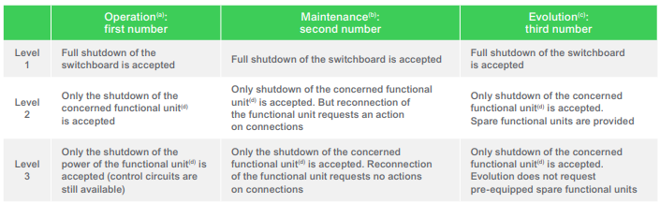
Operación: Conjunto de acciones sobre el cuadro, que pueden ser realizadas por personas no electricistas.
Mantenimiento: Se refiere a acciones de control, diagnóstico, mantenimiento, reparación y renovación por parte de profesionales.
Evolución: Adaptación del equipo mediante adición de dispositivos, aumento de la demanda de energía.
Unidad Funcional: Subconjunto de un cuadro de distribución de BT que incluye todas las piezas mecánicas y eléctricas dedicadas a una función específica como: entrada, alimentador principal, auxiliar, etc.
Figura 4 – Definición de valores del índice de servicio
Consideraciones adicionales
Las consideraciones adicionales que tienen un impacto en la elección de soluciones tecnológicas incluyen:
  Experiencia previa
  Coherencia con diseños anteriores o uso parcial de diseños anteriores.
  Estandarización de subconjuntos
  La existencia de una base de equipos instalados.
  Requisitos de servicios públicos
  Criterios técnicos: factor de potencia objetivo, potencia de carga respaldada, presencia de generadores de armónicos
Estas consideraciones deben tenerse en cuenta durante la fase de definición eléctrica detallada que sigue a la etapa de diseño preliminar.

Slide 18
Elección de la arquitectura
Criterios de evaluación de la arquitectura.
Nivel de mantenimiento preventivo
Definición:
Número de horas y sofisticación del mantenimiento realizado durante las operaciones de acuerdo con las recomendaciones del fabricante para garantizar un funcionamiento fiable de la instalación y mantener los niveles de rendimiento (evitando fallas: disparos, paradas, etc.).
Diferentes categorías:
  Estándar: según recomendaciones del fabricante
  Mejorado: según recomendaciones del fabricante, con un ambiente severo
  Específico: plan de mantenimiento específico, que cumple con altos requisitos de continuidad del servicio y requiere un alto nivel de competencia del personal de mantenimiento.

Slide 19
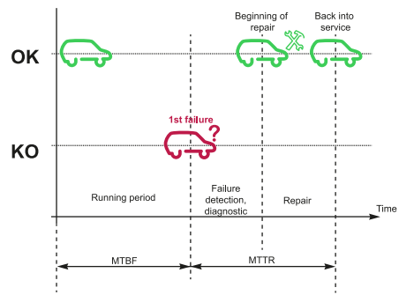
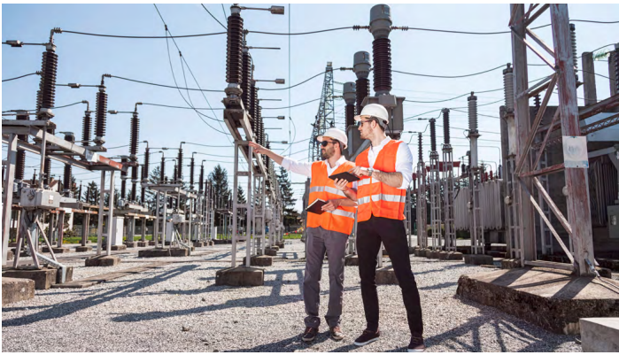
Elección de la arquitectura
Criterios de evaluación de la arquitectura.
Disponibilidad de suministro de energía eléctrica.
Definición:
Es la probabilidad de que una instalación eléctrica sea capaz de suministrar energía de calidad conforme a las especificaciones del equipo que suministra, ver Figura 5. Se expresa mediante un nivel de disponibilidad:
Disponibilidad (%) = (1-MTTR) / (MTBF+MTTR) x 100
  MTTR (Tiempo medio de reparación): el tiempo promedio para que el sistema eléctrico vuelva a estar operativo después de una falla (esto incluye la detección del motivo de la falla, su reparación y nueva puesta en servicio).
  MTBF (Tiempo medio entre fallas; Conocido también como Tiempo Medio de Operación entre Fallas MOTBF): es la medición del tiempo promedio durante el cual el sistema eléctrico está operativo y por lo tanto permite el correcto funcionamiento de la aplicación.
Figura 5 – D6 Definición de MTBF y MTTR

Slide 20
Elección de la arquitectura
Criterios de evaluación de la arquitectura.
Las diferentes categorías de disponibilidad sólo se pueden definir para un tipo determinado de instalación, por ejemplo, hospitales y centros de datos.
Ejemplo de clasificación utilizada en centros de datos:
  Nivel 1: el suministro eléctrico y el aire acondicionado son proporcionados por un solo canal, sin redundancia, lo que permite una disponibilidad del 99, 671%
  Nivel 2: el suministro eléctrico y el aire acondicionado son proporcionados por un solo canal, con redundancia, lo que permite una disponibilidad del 99, 741%
  Nivel 3: el suministro eléctrico y el aire acondicionado son proporcionados por varios canales, con un único canal redundante, lo que permite una disponibilidad del 99, 982%
  Nivel 4: el suministro eléctrico y el aire acondicionado son proporcionados por varios canales, cada uno con redundancia, lo que permite una disponibilidad del 99, 995%

Slide 21

Elección de la arquitectura
Elección de los fundamentos del diseño
Dos etapas para seleccionar una arquitectura eléctrica. La primera etapa generalmente se dedica a:
  La selección del modo de conexión de la instalación a la red pública.
  La elección de la distribución interna de MT incluye:
      La definición del número de subestaciones de MT/BT,
      La definición del número de transformadores MT/BT,
      La definición del generador de respaldo de MT cuando sea necesario.
La segunda etapa trata del principio de suministro de los consumidores de BT.

Slide 22
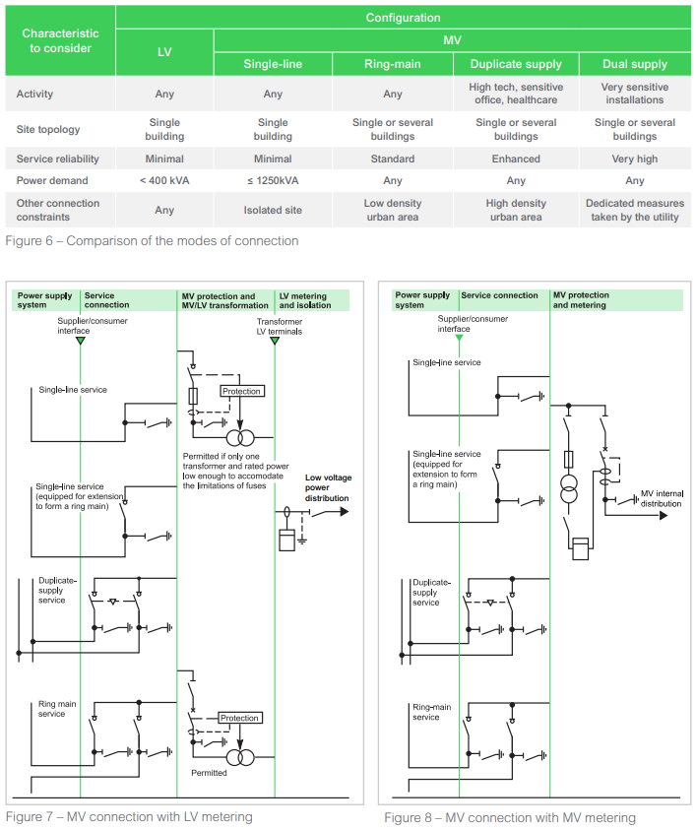
Elección de la arquitectura
Elección de los fundamentos del diseño
Conexión a la red de servicios públicos
Factores relevantes para conectar una instalación a la red pública, ver Figuras 6, 7 y 8, incluir:
Conexión de una red de BT para instalaciones de pequeño y mediano tamaño que requieran menos de 400 kVA. La definición del límite es siempre responsabilidad de la empresa local que gestiona la red de BT.
Para conexiones a redes de MT superiores a 400kVA, utilizando medida de BT o MT. La medición de BT generalmente está autorizada para instalaciones que incluyan un único transformador MT/BT que no exceda el límite de potencia nominal fijado por la empresa de servicios públicos, generalmente alrededor de 1250 kVA. Las posibles conexiones a una red de servicios públicos de MT incluyen las siguientes:
    Servicio monolínea MT
    Servicio de anillo principal de MT
    Servicio de suministro duplicado de MT, que incluye dos interruptores-seccionadores equipados con cambio automático.
    Servicio de doble alimentación en MT que proporciona dos conexiones independientes a la red pública y dos barras conectadas con un amarre, equipadas con un cambio automático.

Slide 23
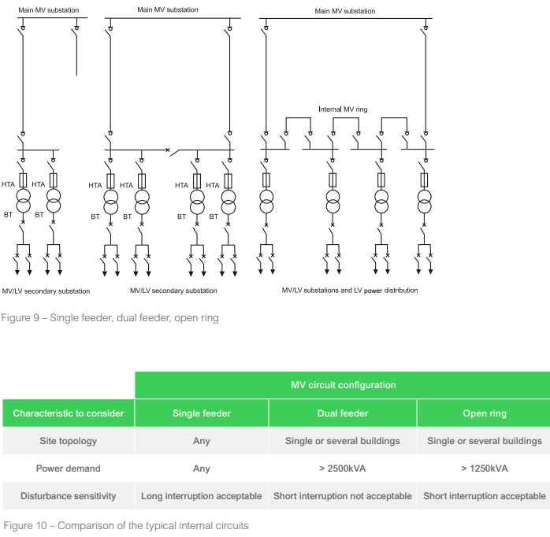
Circuitos internos de MT
Los circuitos internos de MT están dedicados a suministrar energía a subestaciones secundarias de MT/BT dispersas por toda la instalación, ver Figuras 9 y 10, y normalmente se utilizan tres métodos para hacerlo:
Alimentador único
Alimentador doble
Anillo abierto

Slide 24
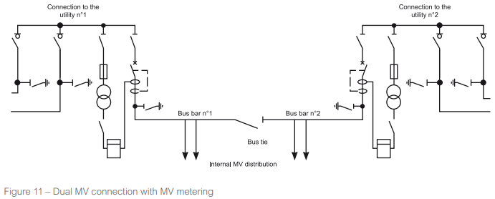
Determinación del número y ubicación de las subestaciones transformadoras de MT/BT
Los principales criterios a considerar al determinar el número y la ubicación de las subestaciones de MT/BT son:
  Número de edificios
  Superficie de cada edificio
  Número de pisos por edificio
  Reparto y distribución de energía a los consumidores.
  Demanda de energía por área, piso, edificio.
  Sensibilidad a la interrupción y necesidad de despido
Para establecer el número óptimo y la ubicación de las subestaciones de MT/BT, se deben considerar los siguientes criterios:
  Edificios pequeños o medianos -una única subestación MT/BT.
  Grandes edificios –una o varias subestaciones de MT/BT en función de las necesidades de energía y del reparto entre los consumidores.
  Edificios de varias plantas –una o varias subestaciones de MT/BT en función de las necesidades de potencia y del reparto entre los consumidores, o una única subestación de MT/BT dedicada a cada planta.
  Grandes solares con varios edificios -Se podrá dedicar una subestación de MT/BT a cada edificio.

Slide 25

Determinacion del número de transformadores MT/BT
Para cada subestación MT/BT, la identificación del número de transformadores MT/BT debe considerar los siguientes criterios:
  Potencia total suministrada por la subestación.
  Estandarización de la potencia nominal para reducir el número de transformadores de repuesto.
  Límite de potencia nominal: a menudo se recomienda establecer el límite en 1250 kVA para facilitar la manipulación y sustitución del transformador.
  Escalabilidad de la instalación.
  Necesidad de dividir las cargas con un alto nivel de sensibilidad a las perturbaciones eléctricas.
  Necesidad de dedicar un transformador a cargas que generan un alto nivel de perturbaciones como caídas de tensión, armónicos o flicker.
  Cualquier requisito previo para la redundancia parcial o total, como la necesidad de dos transformadores, cada uno de ellos dimensionado para la carga completa y equipado con un cambio automático.
  Cargas que requieren un sistema neutro dedicado para garantizar un funcionamiento continuo en caso de falla fase-tierra.

Slide 26
Generador de respaldo de BT o MT
Si hay una conexión de MT a la red de servicios públicos y si es necesario garantizar el suministro para la totalidad o una gran parte de las cargas durante una falla del servicio público, entonces se requieren generadores de respaldo de MT.
Para otras situaciones, los generadores de respaldo de BT son suficientes.
Los principales criterios a considerar para la implementación de generadores de respaldo de MT son los siguientes:
  Actividad del sitio
  Sensibilidad de las cargas a las interrupciones de energía.
  Nivel de disponibilidad de la red pública de distribución
  Suministros y procesos alternativos, incluido un sistema de cogeneración.
  Requisitos para optimizar la facturación energética

Slide 27
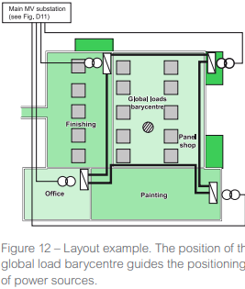
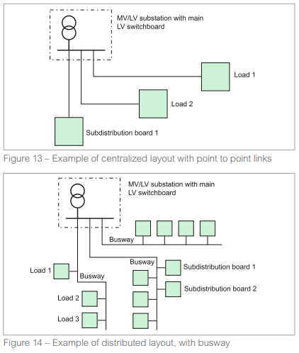
Elección de detalles de diseño.
Optimización del diseño
Múltiples factores contribuyen al diseño de un sistema de distribución totalmente optimizado.
Distribución BT: elección entre distribución centralizada o distribuida
Disposición
Determinar la posición de los equipos principales de MT y BT en el sitio o en el edificio. Esta elección de diseño se aplica a los resultados de la etapa uno.
Guía de selección -IEC 60364-8-1 §6.3, recomienda que las ubicaciones de las subestaciones MT/BT se determinen utilizando el método baricentro. ver Figura 12:
    Teniendo en cuenta las condiciones de servicio: para locales exclusivos, si la distribución del taller es demasiado restrictiva debido a factores como temperatura, vibraciones, polvo, etc.
    Colocar equipos pesados (transformadores, generadores, etc.) cerca de las paredes o de las salidas principales para facilitar el acceso y el mantenimiento.
Distribución centralizada o distribuida para distribución BT
  En un diseño centralizado, cada carga está conectada directamente a la fuente de energía, ver Figura 13.
En un diseño distribuido, ver Figura 14, las cargas están conectadas a las fuentes a través de un electroducto. Este tipo de método de distribución es muy adecuado para suministrar muchas cargas muy dispersas, cuando se requiere una modificación simple o, en el futuro, cuando se necesitan nuevas conexiones.

Slide 28
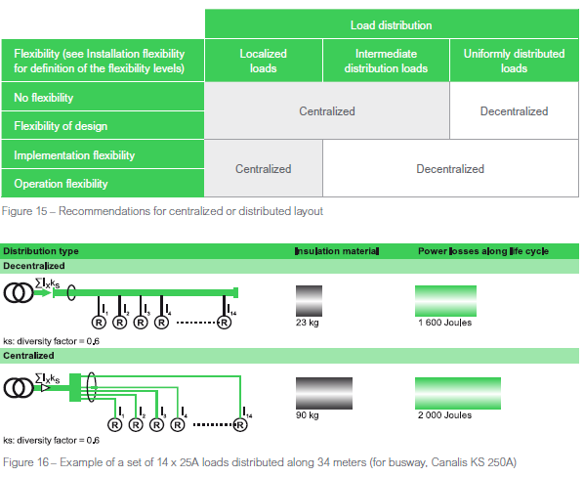
Los factores que favorecen un diseño centralizado incluyen:
  Se espera que las instalaciones requieran pocas modificaciones futuras.
  Cargas localizadas, como cargas de alta potencia unitaria.
Los factores a favor del diseño distribuido incluyen:
  Instalaciones que requieren flexibilidad, como reubicación de estaciones de trabajo.
  Distribución de carga: distribución uniforme de cargas de potencia unitaria baja o media.
La distribución centralizada ofrece un mayor aislamiento de los circuitos, reduciendo las consecuencias de una falla desde la perspectiva de la disponibilidad de energía. Utilizar distribución descentralizada con electroducto es una forma de fusionar todos los circuitos en uno solo, permitiendo tener en cuenta el factor de diversidad (ks), lo que puede ofrecer ahorros de costos en el dimensionamiento de los conductores. La elección entre soluciones centralizadas y descentralizadas, según el factor de diversidad, equilibra las prioridades en competencia de costos de inversión, costos de instalación y costos operativos.
22se.com

Slide 29
Configuración de circuitos BT.
Los circuitos de BT se pueden diseñar utilizando varias configuraciones diferentes:
Configuración de alimentador único
Este es el tipo de circuito más simple y común. Una carga está conectada a una única fuente, proporcionando un nivel mínimo de disponibilidad ya que no hay redundancia en caso de un corte de energía.
Configuración de transformadores en paralelo.
La energía es proporcionada por más de un transformador y generalmente está conectada en paralelo al mismo cuadro principal de BT.
Variante: Transformadores acoplados normalmente abiertos
Para aumentar la disponibilidad de energía, es posible dividir el cuadro principal de BT en dos partes. Esta configuración puede requerir un interruptor de transferencia automática entre el acoplador y las entradas del transformador.
Cualquiera de las configuraciones se utiliza con mayor frecuencia cuando la demanda de energía es superior a 1 MTA.

Slide 30
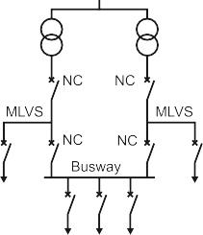
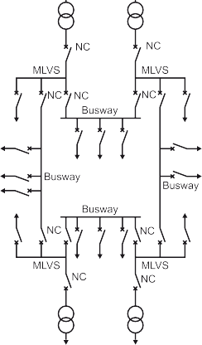
Configuración de circuitos BT.
Los circuitos de BT se pueden diseñar utilizando varias configuraciones diferentes:
Un cuadro principal de BT interconectado con un electroducto
En esta configuración, los transformadores están físicamente distantes y operan en paralelo. Están conectados por un electroducto y la carga puede ser alimentada en caso de falla de una de las fuentes. Esta redundancia puede ser:
  Total, pudiendo cada transformador alimentar toda la instalación.
  Parcial: cada transformador es capaz de alimentar solo una parte de la instalación, lo que significa que una parte de la carga debe desconectarse en caso de que falle un transformador.
Configuración del anillo VI
Esta disposición es una extensión de la configuración anterior con conexión entre cuadros. Normalmente se trata de cuatro transformadores conectados en paralelo a la misma línea de MT para alimentar un anillo mediante electroductos. Una carga dada es entonces alimentada por varios transformadores. Esta configuración es muy adecuada para sitios grandes con alta densidad de carga (en kVA/m2). Si cada carga puede ser alimentada por tres transformadores, entonces hay redundancia total en caso de que falle un transformador y, de hecho, cada barra colectora puede alimentarse en cualquier extremo. En caso contrario, se debe considerar un funcionamiento degradado (con deslastre de carga parcial). Esta configuración requiere una atención especial en el diseño de la protección adecuada para garantizar la selectividad en cualquier circunstancia de falla.
Al igual que la configuración anterior, este tipo de instalación se utiliza habitualmente en la industria de la automoción o en grandes instalaciones de fabricación.

Slide 31
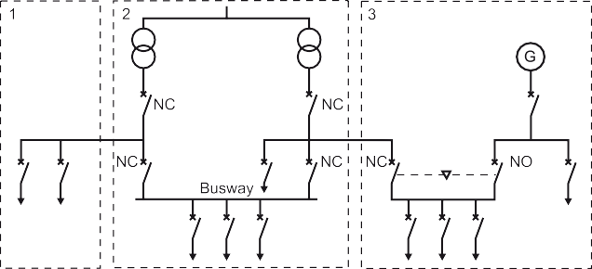
Fuente de alimentación de doble extremo
Esta configuración se utiliza con frecuencia cuando se requiere máxima disponibilidad. El principio implica tener dos fuentes de energía independientes, por ejemplo:
  Dos transformadores, cada uno alimentado a través de diferentes líneas de MT.
  Un transformador y un solo generador.
  Un transformador y un UPS.
Se utiliza un interruptor de transferencia automática (ATS) para evitar que las fuentes se conecten en paralelo. Una ventaja de esta configuración es que permite realizar un mantenimiento preventivo y curativo del sistema de distribución eléctrica aguas arriba sin interrumpir el suministro eléctrico.
Combinaciones de configuración
Las instalaciones pueden estar compuestas por varios subconjuntos con configuraciones únicas, en cuanto a requisitos de disponibilidad para diferentes tipos de cargas. Por ejemplo, una unidad generadora y un UPS, o la implementación puede variar según el sector, siendo algunos sectores abastecidos por cables y otros por electroductos.
Ejemplo de combinación de configuración 1: Línea única, 2: Cuadro principal de BT interconectado por un electroducto, 3: Doble extremo

Slide 32
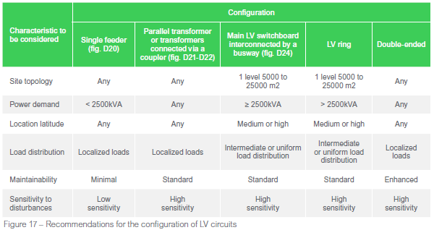
Para las diferentes configuraciones posibles, el conjunto de características más probables y habituales se recoge en la siguiente tabla:

Slide 33
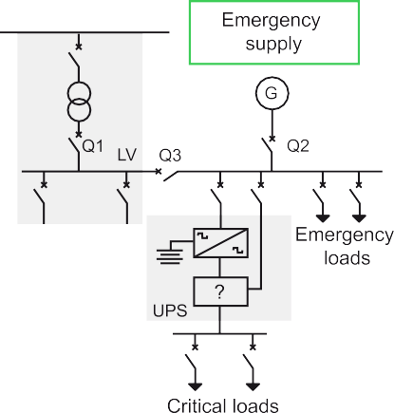
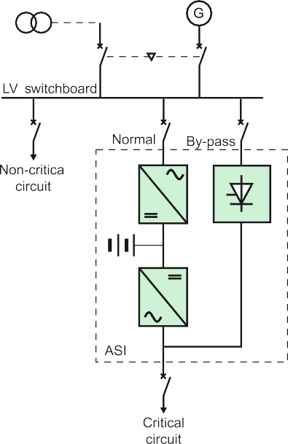
Presencia de generadores de respaldo de BT
Un generador de respaldo de BT es un alternador accionado mecánicamente por un motor térmico. No puede proporcionar energía eléctrica hasta que el generador haya alcanzado su velocidad nominal, lo que lo hace inadecuado como fuente de alimentación ininterrumpida. Si el generador está dimensionado para suministrar energía a toda o sólo a una parte de la instalación, es necesario que haya redundancia total o parcial.
Un generador de respaldo generalmente funciona desconectado de la red, lo que requiere un cambio de fuente y un sistema de enclavamiento.
El tiempo de respaldo del generador depende de la cantidad de combustible disponible.
Las principales características a considerar al implementar un generador de respaldo de BT incluyen:
  La sensibilidad de las cargas a las interrupciones de energía.
  La confiabilidad y disponibilidad del suministro eléctrico de la empresa pública.
  Restricciones adicionales como regulaciones y requisitos de diseño.
Una consideración adicional es cualquier requisito para reducir la facturación energética o explotar oportunidades de cogeneración.
La presencia de un generador de respaldo es esencial si no se pueden eliminar las cargas, como cuando solo se consideran aceptables interrupciones breves o si la disponibilidad de la red de servicios públicos es baja.
La determinación de la cantidad de unidades generadoras de respaldo se alinea con los mismos criterios que la determinación de la cantidad de transformadores, además de tener en cuenta factores de costo y disponibilidad como la redundancia, la confiabilidad del arranque y los requisitos de mantenimiento.
La determinación de la potencia de salida del generador depende de:
  Potencia demandada por las cargas a suministrar.
  Restricciones transitorias que pueden surgir de factores de corriente de entrada de motores, por ejemplo.
Figura 18 – Conexión de un generador de respaldo
Figura 19 – Ejemplo de conexión para un UPS

Slide 34
Requisito para un sistema de alimentación ininterrumpida (UPS)
Una UPS puede suministrar energía desde unidades de almacenamiento, como baterías o una rueda de inercia, para evitar cualquier interrupción en el flujo de energía. La energía de respaldo suministrada por el sistema generalmente está limitada desde unos pocos minutos hasta varias horas.
La implementación de un generador de respaldo junto con un UPS se puede utilizar para suministrar permanentemente cargas para las cuales ninguna falla es aceptable. El tiempo de respaldo de la batería debe ser compatible con el tiempo máximo que requiere el generador para arrancar y asumir completamente el suministro de carga.
Una unidad UPS también se puede utilizar para alimentar cargas sensibles a un tensión de mala calidad eléctrica porque su suministro es independiente de la red.
Las principales características a considerar para implementar un UPS incluyen:
  La sensibilidad de las cargas a las interrupciones de energía.
  La sensibilidad de las cargas a las perturbaciones.
  La elección del UPS y las configuraciones asociadas se define por los siguientes criterios:
  Disponibilidad: Un nivel de disponibilidad que satisfaga las necesidades de la aplicación.
  Mantenibilidad: Garantizar un fácil mantenimiento del equipo en condiciones seguras para el personal y sin interrumpir la operación.
  Capacidad de actualización: Debe ser posible actualizar la instalación con el tiempo, considerando tanto la necesidad de ampliar la instalación gradualmente como los requisitos operativos.
  Discriminación y no propagación de fallas: Debe ser posible limitar las fallas a una parte lo más pequeña posible de la instalación, permitiendo al mismo tiempo realizar tareas de mantenimiento sin detener las operaciones.
  Operación y gestión de la instalación: Facilitar las operaciones proporcionando los medios para anticiparse.

Slide 35

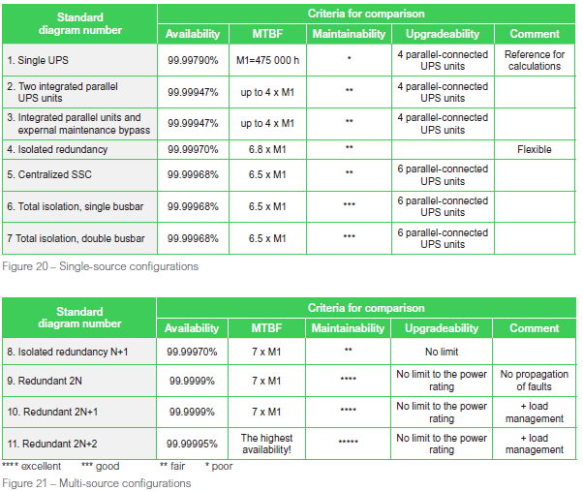
Hay múltiples configuraciones de UPS, ver Figuras 20 y 21: UPS simple, UPS paralelo, UPS modular, con o sin redundancia. Se puede encontrar a continuación los aspectos más destacados de las configuraciones basadas en nuestra gama Galaxy. Para más detalles, por favor consulte la Guía del especificador de Secure Power .
Descargar el
Poder seguro
guía del especificador

Slide 36
Recomendaciones de optimización de la arquitectura que pueden mejorar la disponibilidad de energía eléctrica.
Estas recomendaciones tienen como objetivo guiar a los diseñadores hacia actualizaciones de arquitectura que mejoren los criterios de evaluación.
Trabajo en sitio
Para optimizar el tiempo de trabajo en sitio para mantenimiento o instalación, se recomienda reducir variables y limitar incertidumbres aplicando las siguientes recomendaciones:
  Utilizar soluciones y equipos probados que hayan sido validados y probados por los fabricantes, como tableros de distribución funcionales o tableros de distribución del fabricante, según lo dicte la criticidad de la aplicación.
  Priorizar la especificación de equipos donde exista una red de distribución confiable y para los cuales sea posible contar con soporte local respaldado por proveedores.
  Seleccionar equipos fabricados en fábrica para reducir el volumen de operaciones en el sitio.
  Limitar el número de proveedores de equipos para ayudar a garantizar la interoperabilidad, especialmente para equipos sensibles como los transformadores.
Niveles de mantenimiento preventivo
Recomendaciones para reducir la cantidad de mantenimiento preventivo:
  Utilizar las mismas recomendaciones que para reducir el tiempo en el lugar de trabajo.
  Centrar el trabajo de mantenimiento en los circuitos críticos.
  Estandarizar la elección de equipos.
  Utilizar equipos diseñados para condiciones severas, ya que requiere menos mantenimiento

Slide 37
Disponibilidad de energía eléctrica
Recomendaciones para mejorar la disponibilidad de energía eléctrica:
  Reducir el número de alimentadores por cuadro para limitar los efectos de un posible falla del cuadro.
  Distribuir circuitos según requerimientos de disponibilidad.
  Utilizar equipos que estén en línea con los requisitos identificados.
  Siga las guías de selección propuestas para los pasos 1 y 2.
Recomendaciones para aumentar el nivel de disponibilidad:
  Cambiar de una configuración de alimentador único radial a una configuración que utiliza transformadores en paralelo.
  Cambiar de una configuración de transformador en paralelo a una configuración de doble extremo.
  Agregar una unidad UPS y un interruptor de transferencia estática a una configuración de doble extremo.

Slide 38

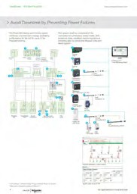
Elección de detalles de diseño.
Diseños de referencia de EcoStruxure™: hospitales, centros de datos y hoteles
Schneider Electric ha trabajado con más de 70.000 empresas consultoras y de ingeniería que a menudo necesitan asistencia relacionada con la prevención del tiempo de inactividad mediante el diseño. Hoy en día, hacemos que sea fácil y rentable diseñar, construir, operar y mantener sistemas de administración de energía resistentes y de alta disponibilidad. Lo hacemos ofreciendo diseños de referencia de EcoStruxure para hospitales, centros de datos, hoteles y otras aplicaciones. Además, ayudamos a garantizar que estos sistemas estén preparados para el futuro y optimizados para lograr el máximo tiempo de actividad, al mismo tiempo que ayudamos a mantener los gastos de capital y gastos operativos lo más bajos posible.
Los diseños de referencia listos para usar cumplen con los estándares y las especificaciones de cada aplicación están disponibles. Ejemplos incluyen:
Hospitales
El Diseño de referencia de distribución eléctrica digital hospitalaria, se basa en la norma IEC 60364-7-710 para la recomendación de ubicaciones médicas que trata con los Grupos 2, 1 y 0 como ubicaciones médicas con 0, 5 s; 15 s; rendimiento solicitado de disponibilidad de energía superior a 15 s, respectivamente.
El diagrama unifilar se compone de un generador diésel N+1 y sistemas de respaldo UPS y una ruta 2N para ayudar a maximizar el rendimiento de disponibilidad de energía y optimizar el CapEx.
La digitalización repotencia la continuidad del servicio con sistemas de monitorización y telecontrol, contribuye a la reducción de descargas eléctricas en la alimentación de la red informática de las salas operativas, y ayuda a reducir los riesgos de incendio gracias a la monitorización térmica en cuadros de MT/BT o dispositivos de detección de fallas de arco en tableros de distribucion. La digitalización también mejora la eficiencia operativa a través de informes de mantenimiento basados en el estado.

Slide 39
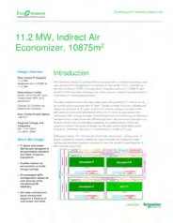
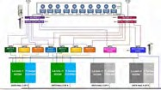
Centros de datos
Diseño de referencia para centro de datos suministro de energía, sistema de refrigeración y espacio informático.
Un centro de datos es una instalación que aloja dispositivos de TI. Se caracteriza por su potencia informática, nivel de disponibilidad y espacio de construcción. Los diseños de referencia de Schneider Electric ayudan a abordar los desafíos de planificación típicos para diseñar mejor los centros de datos con alta disponibilidad, seguridad y eficiencia operativa.
Tres áreas son fundamentales para diseñar un centro de datos eficiente y de alto rendimiento. Cada uno está cubierto de recomendaciones técnicas y posibles variaciones:
  Energía de la instalación: Aborda la arquitectura eléctrica para el suministro de energía de todos los componentes críticos y no críticos.
  Refrigeración de instalaciones: Aborda el sistema de refrigeración en el espacio de TI
  Espacio TI: Abordar la selección y disposición de componentes y equipos clave: racks, PDU y sistema de gestión de seguridad.

Slide 40


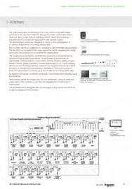

Hoteles
Resumen del diseño de referencia para hotel grande y de lujo IEC > 700 habitaciones
Los hoteles grandes y de lujo son instalaciones complejas que utilizan muchos sistemas para gestionar diferentes procesos. Los huéspedes entran y salen a todas horas del día o de la noche. Así, el horario de funcionamiento de un hotel es las 24 horas, los 365 días del año.
El sistema de distribución eléctrica se resumirá en el documento disponible.
Evitar el tiempo de inactividad es una prioridad absoluta en las operaciones hoteleras. Los hoteles necesitan dominar el uso de la energía y proteger las cargas contra las perturbaciones. La visibilidad total de la distribución eléctrica (incluidas la medición, la visualización y el control) contribuye a un sistema eléctrico confiable y eficaz. Esto abarca desde sistemas de MT y BT, hasta la distribución final
.
Hoteles
Hoteles de Servicio Medio y Completo
(De 200 a 700 Habitaciones)
Guía de arquitectura de referencia eléctrica IEC
se.com/ecostruxure

Slide 41

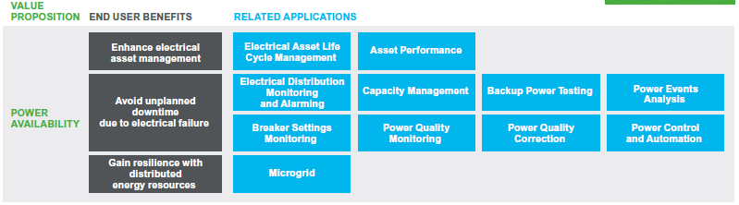
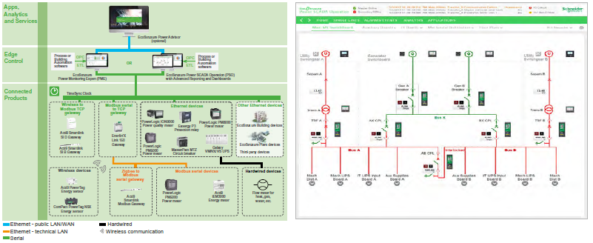
Elección de detalles de diseño.
Diseños digitales
Para los equipos de operaciones y mantenimiento de instalaciones, los beneficios de un sistema de distribución de energía conectado digitalmente se maximizan cuando se consideran los casos de uso del usuario final. Para ayudar a comprender mejor los casos de uso comunes de la disponibilidad de energía y cómo Schneider Electric integra y valida los sistemas, lea el Guía de diseño de aplicaciones digitales EcoStruxure Power .
El siguiente ejemplo ilustra la aplicación para monitoreo y alarmas de distribución eléctrica, que proporciona una descripción general de las consideraciones necesarias desde una perspectiva de caso de uso con resultados específicos para el usuario final, así como consideraciones para el diseño. Estas aplicaciones digitales para la disponibilidad de energía también permiten servicios remotos basados en análisis y recomendaciones de expertos de un ingeniero de servicio de Schneider Electric o un socio calificado.
Eventos de poder
Análisis

Slide 42

Descripción general de EcoStruxure™Potencia
Energía EcoStruxure
  EcoStruxure Power digitaliza y simplifica los sistemas eléctricos de baja y media tensión. sistemas de distribución.Proporciona datos esenciales para ayudar a tomar decisiones que ayuden a proteger a las personas, salvaguardar los activos, maximizar la eficiencia operativa y la continuidad del negocio, manteniendo al mismo tiempo el cumplimiento normativo.
  EcoStruxure Power es una arquitectura y plataforma abiertadiseñado para facilitar la adición, actualización e intercambio de componentes. Con el mundo lleno de sistemas de distribución eléctrica en diversas etapas de madurez y producidos por una variedad de fabricantes, la interoperabilidad con EcoStruxure Power es esencial para que estos sistemas de distribución de energía estén preparados para el futuro. El beneficio adicional de un sistema holístico de Schneider Electric es la conectividad plug-and-play para lograr una integración y puesta en servicio más rápida y con menor riesgo.
  Las arquitecturas EcoStruxure Power tienen costos optimizados de implementación, utilizando la tecnología adecuada para ofrecer los resultados comerciales deseados para los usuarios, ni más ni menos, incluso cuando las necesidades y requisitos de los clientes cambian con el tiempo.
  EcoStruxure Power es un sistema excepcionalmente flexible que puede escalar desde edificios comerciales e industriales ligeros, pasando por instalaciones críticas como hospitales, centros de datos o infraestructuras como aeropuertos, ferrocarriles y petróleo y gas. Esta escalabilidad le permite crecer y evolucionar con las necesidades o demandas cambiantes gracias a su arquitectura modular.
  Las arquitecturas EcoStruxure Power son sistemas de distribución de energía totalmente adaptables que ofrecen la capacidad de adaptarse a condiciones dinámicas y en constante cambio, como equilibrar la oferta y la demanda por hora o minuto, o agregar y luego escalar capacidades de generación renovable in situ con el tiempo. Conectar sistemas de TI y OT en una única red IP Ethernet fácil de administrar es el núcleo de nuestra historia de digitalización. Con EcoStruxure Power, los administradores de instalaciones pueden utilizar los datos que recopilan para tomar decisiones en tiempo real para maximizar la continuidad del negocio y optimizar las operaciones.
Más sobre EcoStruxurePower se.com/ecostruxure-power

Slide 43
Nuestra visión de un nuevo mundo eléctrico
El mundo se está volviendo más eléctrico y digital, y la energía está cada vez más distribuida, más compleja de gestionar y más integrada en nuestra vida cotidiana. Imaginamos un Nuevo Mundo Eléctrico donde el personal y los ocupantes del edificio estén más seguros, sin incidentes de seguridad eléctrica. Donde la energía está 100% disponible, sin tiempos de inactividad no planificados. Donde la energía y las operaciones sean más eficientes, con cero desperdicio de energía. Y donde los sistemas operativos sean resilientes, sin intrusiones cibernéticas.
Nos esforzamos por hacer realidad esta visión con nuestra arquitectura y plataforma EcoStruxure habilitada para IoT, que ofrecemos a través de nuestro ecosistema de gestión de energía conectado: un colectivo de socios y expertos de la industria que colaboran abiertamente con nosotros para impulsar la innovación, mejorar la productividad y reducir el riesgo. y desbloquear nuevas oportunidades de crecimiento.

Slide 44



Slide 45
02 Cómo la selectividad
Mejora el tiempo de actividad.
En una instalación con una selectividad adecuada, solo se disparará el interruptor que protege la parte sobrecargada/ defectuosa de la red eléctrica, lo que limita la interrupción del servicio al circuito que experimenta el problema, en lugar de a todo el sistema.

Slide 46



Coordinación entre interruptores de circuito
Selectividad
Para la coordinación de
protección contra sobretensiones
dispositivos con
río arriba
sobrecorriente proteccionver nuestro guía de diseño.
Esta guía proporciona información para verificar la solidez de su diseño de distribución eléctrica de BT, combinando cada uno de los beneficios de la selectividad y el cascada para su diseño. Descarga la Guía.
Selectividad
El diseño y selección de equipos para instalaciones eléctricas de BT deben considerar y verificar el comportamiento de todos los dispositivos en el camino actual en una situación de falla. Una corriente de cortocircuito elevada puede dañar el equipo por efectos electrodinámicos y térmicos. Cada dispositivo puede resistir individualmente los peores efectos, pero puede requerir un sobredimensionamiento significativo y, en ocasiones, puede resultar imposible. Por lo tanto, la protección de cada dispositivo o equipo depende de un dispositivo de protección contra sobrecorriente aguas arriba. En ese caso, se puede comprobar la adecuada “coordinación” entre los dos dispositivos.
Las fallas de menor amplitud, como sobrecargas o algunas fallas a tierra, también pueden crear perturbaciones al provocar disparos e interrupciones de energía en secciones de la instalación más grandes de lo esperado.
El documento de armonización europea HD60364-5-53 2015 para instalaciones eléctricas de BT proporciona la siguiente definición para la coordinación de equipos eléctricos:
530.3.5 Coordinación de equipos eléctricos: forma correcta de seleccionar dispositivos eléctricos en serie para ayudar a garantizar la seguridad y continuidad del servicio de la instalación teniendo en cuenta la protección contra cortocircuitos y/o la protección contra sobrecargas y/o la selectividad.

Slide 47
Coordinación entre interruptores de circuito
Selectividad
Para la coordinación de
protección contra sobretensiones
dispositivos con
río arriba
sobrecorriente proteccionver nuestro guía de diseño.
Esta guía proporciona información para verificar la solidez de su diseño de distribución eléctrica de BT, combinando cada uno de los beneficios de la selectividad y el cascada para su diseño. Descarga la Guía.
Schneider Electric proporciona prestaciones de "coordinación" para dos o tres dispositivos de BT en los siguientes casos:
Coordinaciones relacionadas con la continuidad del suministro y/o buen funcionamiento:
  Selectividad (también llamada discriminación)
  Selectividad mejorada por cascada
  Coordinación del arrancador de motor tipo 2
  Disyuntor y transformadores BT/BT
Coordinación relacionada con la seguridad.
  Cascada (también llamada protección grupal contra cortocircuitos o protección de respaldo)
  Coordinación del arrancador de motor tipo 1
  Coordinación entre interruptor-seccionador e interruptor o fusibles
  Coordinación entre el interruptor y el sistema de canalización prefabricada (canal bus)

Slide 48

Coordinación entre interruptores de circuito
Selectividad (discriminación)
Principios de selectividad
La selectividad se logra mediante dispositivos de protección contra sobrecorriente y falla a tierra si una condición de falla que ocurre en cualquier punto de la instalación es eliminada por el dispositivo de protección ubicado inmediatamente arriba de la falla, mientras que todos los demás dispositivos de protección permanecen inalterados.
Se requiere selectividad para instalaciones que alimenten cargas críticas donde una falla en un circuito no causa la interrupción del suministro de otros circuitos. En la serie IEC 60364 es de obligado cumplimiento para instalaciones que presten servicios de seguridad (IEC 60364-5-56 2009 560.7.4). La selectividad también puede ser requerida por las regulaciones locales o para algunas aplicaciones especiales como:
  Centros de salud
  Marina
  Edificio alto
Se recomienda encarecidamente la selectividad cuando la disponibilidad y confiabilidad de la energía son críticas debido a la naturaleza de las cargas, tales como:
  Centros de datos
  Infraestructuras (túnel, aeropuerto, etc.)
  Procesos críticos
La selectividad es esencial para ayudar a garantizar la continuidad del suministro y una localización más rápida de las fallas.

Slide 49
Coordinación entre interruptores de circuito
Selectividad (discriminación)
Desde el punto de vista de la instalación: la selectividad se logra cuando la corriente máxima de cortocircuito en un punto de instalación está por debajo del límite de selectividad de los interruptores que alimentan ese punto de instalación. Se comprobará la selectividad de todos los circuitos alimentados por una fuente y de todos los tipos de falla:
  Sobrecarga
  Cortocircuito
  Falla a tierra
Cuando un sistema pueda ser alimentado por diferentes fuentes (red o grupo electrógeno, por ejemplo) se comprobará la selectividad en ambos casos.
La selectividad es esencial para ayudar a garantizar la continuidad del suministro y una localización más rápida de las fallas.

Slide 50
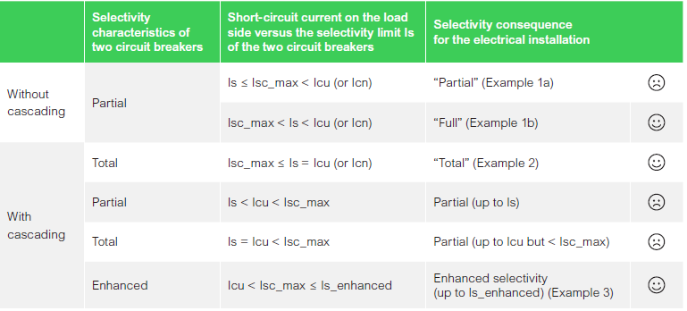
Según la norma IEC 60364-5-53: 535 2019, la selectividad entre dos interruptores puede ser:
  Parcial: hasta un valor especificado según las características de los interruptores (Is)
  Lleno: hasta la corriente de cortocircuito máxima posible (Isc_max) en el lado de carga del interruptor aguas abajo
  Total: hasta el poder de corte (Icu o Icn) del interruptor automático aguas abajo
  Mejorado: hasta un valor superior al poder de corte del interruptor aguas abajo cuando se aplica la conexión en cascada
En una instalación eléctrica, el rendimiento de la selectividad depende de las características de los dos interruptores y de la corriente máxima de cortocircuito de la instalación en el lado de la carga. La siguiente tabla resume estas diferentes situaciones:
Selectividad en una determinada instalación según el comportamiento de selectividad de los interruptores sin o con cascada (o protección de respaldo o combinada contra cortocircuitos)
Icu: poder de corte del interruptor según la serie IEC/EN 60947
Icn: poder de corte del interruptor según IEC/EN 60898 o Serie IEC/EN 61009

Slide 51
Desde la perspectiva de un diseñador, una forma sencilla de especificar la selectividad en una instalación eléctrica puede ser:
“Se requiere total selectividad entre interruptores y se prohíbe la conexión en cascada”
o
“Se requiere una selectividad total entre los interruptores. Si se aplica la cascada, se garantizará una selectividad mejorada hasta la corriente máxima de cortocircuito”.
Se aportan diferentes soluciones para conseguir la selectividad en función de:
Actual
Tiempo
Energía
Lógica
t
Selectividad basada en corriente:
Este método se realiza estableciendo umbrales de disparo sucesivos en niveles escalonados, desde los circuitos aguas abajo (configuraciones más bajas) hacia la fuente (configuraciones más altas). La selectividad es total o parcial, dependiendo de condiciones particulares, como se señaló anteriormente.
B
A
Selectividad basada en el tiempo
Este método se implementa ajustando los disparadores temporizados, de modo que los relés aguas abajo tengan los tiempos de funcionamiento más cortos, con retardos progresivamente mayores hacia la fuente. En la disposición de dos niveles que se muestra, el interruptor aguas arriba A tiene un retardo suficiente para ayudar a garantizar una selectividad total con B (por ejemplo: MasterPact con unidad de disparo electrónica).
Ir B Ir un Isc BIm un
I
Selectividad total entre los CB A y B.
Los interruptores de selectividad de categoría B están diseñados para una selectividad basada en
el tiempo.
38se.com

Slide 52
Selectividad basada en una combinación de los dos métodos anteriores
Un retraso de tiempo agregado a un esquema de niveles actual puede mejorar el desempeño
general de la selectividad.
t
El CB aguas arriba dispone de dos umbrales de disparo magnético:
bbIm A: disparo magnético retardado o disparo electrónico de retardo corto
bbIi: viaje instantáneo
La selectividad es total si Isc B <Ii (instantánea)
B
A
t
t
A
t
Ir B Ir un
Im un Isc B
ICarolina dAel Sur
I
B
A
B
B
A
Isc B
B solo abre A y B abiertos
Selectividad parcial entre CB A y B
I
A
t
I
Ir B Ir un
B
Isc B
I
Im un Iyo aa
instantáneo retardado
t
Selectividad basada en corriente, selectividad basada en tiempo, combinación de ambas
Protección contra corrientes de cortocircuito de alto nivel: selectividad basada en niveles de energía del arco
Cuando se superponen curvas de tiempo versus corriente, la selectividad es posible con interruptores limitadores cuando están coordinados adecuadamente.
B
A
Energético selectividad
dominionorte
Ir B Ireal academia de belIlams arteus nIsc B
Selectividad de base energética.
ICarolina dAel Sur
I
Principio: Cuando los dos interruptores A y B detectan una corriente de cortocircuito de muy alto nivel, sus contactos se abren simultáneamente. Como resultado, la corriente es muy limitada.
La muy alta energía del arco en el nivel B induce el disparo del interruptor B.
Entonces, la energía del arco está limitada al nivel A y no es suficiente para inducir el disparo de A.
Este enfoque requiere una coordinación precisa de los niveles de limitación y los niveles de energía de disparo. Se implementa dentro de la gama ComPacT NSX (interruptor limitador de corriente) y entre la gama ComPacT NSX y Acti9. Esta solución es la única que logra selectividad hasta corrientes de cortocircuito altas con un interruptor de categoría A de selectividad según IEC 60947-2.
La vida sigue | Schneider Electric 39

Slide 53
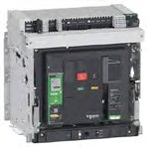






Coordinación entre
interruptores de circuito
Ejemplo práctico de selectividad a varios niveles.
MasterPact MTZ1 o MTZ2 1000A
MicroLógica 2.0 1000A
NSX630
MicroLogic 2.3 630A
NSX400
MicroLógica 2.3 400A
NSX250
Micrológica 2.2 250A
36kA
NSX160
Micrológica 2.2 160A
o TMD160
NSX compacto
Acti9iC60 63A
NSXm compacto
iC60 40A
Disyuntores Schneider Electric (con unidades de control electrónicas)
40se.com

Slide 54
Selectividad mejorada por cascada
La conexión en cascada entre dos dispositivos normalmente se logra mediante el disparo del interruptor aguas arriba A para ayudar al interruptor aguas abajo B a cortar la corriente.
Son posibles esquemas de selectividad basados en técnicas lógicas, utilizando interruptores equipados con unidades de disparo electrónico diseñadas para tal fin (ComPacT, MasterPact) y están interconectados con hilos piloto.
Por principio, la cascada está en contradicción con la selectividad. Pero la tecnología de selectividad energética implementada en los interruptores ComPacT NSX permite mejorar la capacidad de corte de los interruptores aguas abajo y al mismo tiempo mantener un alto rendimiento de selectividad.
El principio es el siguiente:
El interruptor limitador B situado aguas abajo experimenta una corriente de cortocircuito muy elevada. El disparo es muy rápido (<1 ms) y luego se limita la corriente.
El interruptor A aguas arriba experimenta una corriente de cortocircuito limitada en comparación con su capacidad de corte, pero esta corriente induce una repulsión de los contactos. Como resultado, el tensión del arco aumenta la limitación de corriente. Sin embargo, la energía del arco no es lo suficientemente alta como para inducir el disparo del interruptor. Así, el interruptor A ayuda al interruptor B a dispararse, sin dispararse él mismo. El límite de selectividad puede ser superior a Icu B y la selectividad se vuelve total con un coste reducido de los dispositivos.
Selectividad lógica o “Enclavamiento de Secuencia de Zonas” (ZSI)
Este tipo de selectividad se puede lograr con interruptores equipados con unidades de control electrónicas especialmente diseñadas (ComPacT, MasterPact): solo las funciones de protección de corto plazo (Isd, Tsd) y protección de falla a tierra (GFP) de los dispositivos controlados son administradas por selectividad lógica. . En particular, la función de Protección Instantánea no se ve afectada.
D1
Cable piloto
D2
entrelazado
orden
Un beneficio de esta solución es tener un tiempo de disparo corto con un interruptor de categoría B de selectividad. La selectividad temporal en un sistema multinivel implica un tiempo de actuación prolongado en el origen de la instalación.
D3
entrelazado
orden
Nota: Esta técnica puede ayudar a garantizar la selectividad incluso con interruptores de clasificaciones similares.
Selectividad lógica
La vida sigue | Schneider Electric 41

Slide 55

Operación
Un hilo piloto conecta en forma de cascada los dispositivos de protección de una instalación. Cuando ocurre una falla, cada interruptor aguas arriba de la falla (detectando una falla) envía una orden (salida de alto nivel) y mueve el interruptor aguas arriba a su retardo de tiempo establecido (entrada de alto nivel). El interruptor situado justo encima del falla no recibe ninguna orden (entrada de nivel bajo) y, por tanto, se dispara casi instantáneamente.
Selectividad entre el ComPacT NSX aguas arriba y los interruptores automáticos modulares aguas abajo
Los interruptores ComPacT NSX se han diseñado para ayudar a garantizar una selectividad total con la gama Acti9.
Selectividad total entre ComPacT NSX 100 A con relé electrónico e interruptor Acti9 hasta 40 A.
Selectividad total entre ComPacT NSX u 160 A con relé TMD u125 A o relé electrónico y Acti9 hasta 63 A.
42se.com

Slide 56

Selectividad entre los interruptores ComPacT NSX
Gracias al principio de interrupción Roto-Active del ComPacT NSX, una combinación de interruptores de Schneider Electric proporciona un nivel excepcional de selectividad entre los dispositivos de protección.
Este rendimiento se debe a la combinación y optimización de 3 principios:
1.selectividad actual, 2.selectividad energética, 3.selectividad temporal.
Protección contra sobrecargas: selectividad actual La protección es selectiva si la relación entre los umbrales de ajuste es superior a 1, 6 (en el caso de dos interruptores de distribución).
Protección contra cortocircuitos débiles: selectividad temporal
El disparo del dispositivo aguas arriba tiene un ligero retardo; El disparo del dispositivo aguas abajo es más rápido.
La protección es selectiva si la relación entre los umbrales de protección contra cortocircuitos no es inferior a 1, 5.
Protección contra cortocircuitos elevados: selectividad energética
Este principio combina el poder limitador excepcional de los dispositivos ComPacT NSX y la liberación refleja, sensible a la energía disipada por el cortocircuito en el dispositivo.
Cuando un cortocircuito es alto, si dos dispositivos lo detectan, el dispositivo aguas abajo lo limita en gran medida. La energía disipada en el dispositivo aguas arriba es insuficiente para provocar su disparo: existe selectividad sea cual sea el valor del cortocircuito.
La gama ha sido diseñada para garantizar la selectividad energética entre NSX630/NSX250/ NSX100 o NSX400/NSX160.
La vida sigue | Schneider Electric 43

Slide 57

Selectividad entre MasterPact o ComPacT NS ≥ 630 A aguas arriba y ComPacT NSX aguas abajo
Gracias a sus unidades de control de alto rendimiento y a un diseño mue innovador, los dispositivos MasterPact y ComPacT NS ≥ 630 A ofrecen, de serie, un nivel muy alto de selectividad con el ComPacT NSX conectado hasta 630 A. Respete las reglas básicas de selectividad en caso de sobrecarga. y cortocircuito, o comprobar que las curvas no se superpongan con el software Ecodial.
Compruebe el límite de selectividad en las tablas para corrientes de cortocircuito elevadas o cuando utilice interruptores limitadores (MasterPact MTZ1 L1 o ComPacT NS L o LB) aguas arriba.
Selectividad entre MasterPact o ComPacT NS ≥ 630 A aguas arriba y aguas abajo
La categoría de utilización de estos dispositivos (excepto los limitadores) es B según la norma IEC 60947. La selectividad puede ocurrir con una combinación de selectividad actual y selectividad temporal.
Respetar las reglas básicas de selectividad para sobrecarga y cortocircuito, o comprobar que las curvas no se superpongan con el software Ecodial.
Compruebe el límite de selectividad en las tablas para corriente de cortocircuito alta o cuando utilice interruptores limitadores (MasterPact MTZ1 L1 o ComPacT NS L o LB).
44se.com

Slide 58
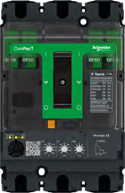
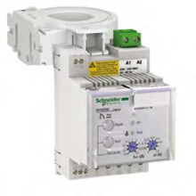
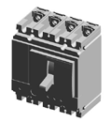


Selectividad de los dispositivos de corriente residual.
Cuando los interruptores están equipados con una función de dispositivo de corriente residual (RCD), las tablas de selectividad son válidas para cortocircuitos y fallas a tierra con corriente de alta amplitud.
Ejemplo de MCCB disponible con tierra integrada
protección contra fugas
Los RCD son, por diseño, muy sensibles a las fallas y deben coordinarse adecuadamente para lograr una selectividad total además de la protección contra sobrecorriente.
Schneider Electric propone una amplia gama de soluciones para ayudar a garantizar el funcionamiento del RCD:
Dispositivo de corriente residual adicional para interruptor (módulo Vigi)
Disyuntor con función RCD integrada
  Disyuntor de corriente residual (RCBO) como iCV40,
  Disyuntor de fuga a tierra (ELCB) como ComPacT NSXm con MicroLogic 4.1, ComPacT NSX MicroLogic 4.x o 7.x, MasterPact y ComPacT con MicroLogic 7.0, *
Disyuntor con relé diferencial separado (cualquier interruptor con
rango RH separado)
Disyuntor de corriente residual (sin sobrecorriente) como la gama Acti9 iID.
Todos estos dispositivos siguen en su diseño las mismas reglas de sensibilidad y tiempo de disparo aunque estén cubiertos por normas diferentes (IEC/EN 61009-1, IEC/EN 60947-2 Anexo B o Anexo M, IEC 61008). Entonces, sea cual sea el tipo de RCD, se aplican las siguientes reglas:
Ejemplo de un relé diferencial independiente RHU.
la sensibilidad del RCD aguas arriba debe ser al menos igual a tres veces la sensibilidad del RCD aguas abajo
el RCD aguas arriba debe ser:
  del tipo (o ajuste) selectivo (S) si el RCD aguas abajo es de tipo instantáneo,
  del tipo retardado (R) (o configuración) si el RCD aguas abajo es de tipo selectivo. El tiempo mínimo de no disparo del dispositivo aguas arriba será, por tanto, superior al tiempo máximo de disparo del dispositivo aguas abajo para todos los valores de corriente.
D1
RCD
D2
RCD
IΔn D1 ≥ 3 x IΔn D2 y Δt (D1) > Δt (D2)
La vida sigue | Schneider Electric 45

Slide 59
La precisión de la protección diferencial de VigiPact y MicroLogic es mejor que el mínimo requerido por la norma, lo que permite una relación menor entre los umbrales. La selectividad entre los RCD de Schneider Electric está garantizada si la configuración respeta las siguientes reglas:
Río arriba | Río abajo | Relación I∆n_arriba / I∆n_abajo | Tiempo de retardo
compacto NS, NSX, NSXm y Pacto Maestro MicroLogic 4.*, 7.* | Compact NS, NSX, NSXm y MasterPact MicroLogic 4.*, 7.* | 2 | Δt_aguas arriba > Máx. descanso río abajo
 | VigiPact RH* | 2
 | Otros RCD de Schneider Electric (Complemento Vigi, RCCB y RCBO) | 3
VigiPact RH* | MicroLogic 4.*, 7.* (ComPacT y MasterPact) | 1, 5
 | VigiPact RH* | 1, 25
 | Otros RCD de Schneider Electric (Complemento Vigi, RCCB y RCBO) | 1, 5
Otros RCD de Schneider Electric (Complemento Vigi, RCCB y RCBO) | VigiPact RH* | 2
 | Otros RCD de Schneider Electric (Complemento Vigi, RCCB y RCBO) | 3
46se.com

Slide 60
Coordinación de protección de motores.
Protección del circuito del motor con interruptor.
Estándares aplicables
Un interruptor que alimente un motor debe cumplir las reglas generales establecidas en la norma IEC 60947-4-1 y, en particular, las relativas a contactores, arrancadores de motor y su protección, según lo estipulado en la norma IEC 60947-4-1, en particular:
Coordinación de los componentes del circuito motor.
clase de viaje para relés térmicos
categorías de utilización de contactores
coordinación de aislamiento
Coordinación de los componentes del circuito motor. Dos tipos de coordinación
La norma define pruebas en diferentes niveles actuales. El objetivo de estas pruebas es colocar los equipos de conmutación y control en condiciones extremas. En función del estado de los componentes tras las pruebas, la norma define dos tipos de coordinación:
tipo 1:
El deterioro del contactor y del relé es aceptable bajo dos condiciones:
  No hay peligro para el personal operativo.
  No hay peligro para ningún componente que no sea el contactor y el relé.
tipo 2:
Sólo se permite una soldadura menor de los contactos del contactor o del arrancador y los contactos deben separarse fácilmente.
  Tras las pruebas de coordinación de tipo 2, las funciones de los aparatos de conmutación y de control deben estar en pleno funcionamiento.
¿Qué tipo de coordinación se necesita?
La selección de un tipo de coordinación depende de las condiciones operativas encontradas.
El objetivo es conseguir el mejor equilibrio entre las necesidades del usuario y el coste de la instalación.
tipo 1:
  servicio de mantenimiento calificado
  Bajo costo de aparamenta y control.
  La continuidad del servicio no es imperativa o puede garantizarse simplemente reemplazando el cajón del motor defectuoso.
tipo 2:
  La continuidad del servicio es imperativa.
  servicio de mantenimiento limitado
  especificaciones que estipulan el tipo 2
La vida sigue | Schneider Electric 47

Slide 61



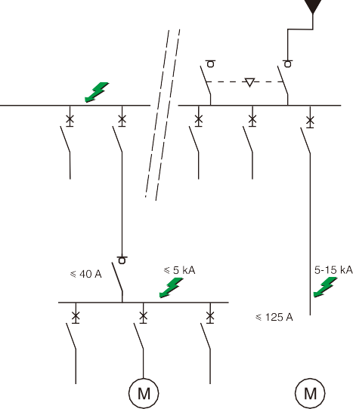











Diferentes tipos de coordinación
Coordinación entre interruptores en carga, interruptores de transferencia y protección ascendente
Los interruptores a menudo se ubican en la entrada de un tablero o panel y, por lo tanto, su protección es crucial para respaldar la continuidad del servicio de la instalación. Todos los interruptores deben estar protegidos por un dispositivo de protección contra sobrecorriente colocado aguas arriba, para ayudar a garantizar que el interruptor no sufra daños graves en caso de sobrecarga o cortocircuito.
Schneider Electric proporciona tablas claras que muestran el rendimiento de coordinación de los interruptores y seccionadores de interruptores para las principales gamas de Schneider Electric. En caso de sobrecarga o cortocircuito, el interruptor propuesto en la Figura 22ayudará a asegurar la protección del interruptor-seccionador según su resistencia electrodinámica, de corta duración y permanente.
Figura 22 – Funciones realizadas por el interruptor
48se.com

Slide 62




Software de diseño
Utilizar el software y las guías más recientes para optimizar el diseño de su instalación y calcular y dimensionar sus componentes eléctricos. Estas prácticas herramientas le ayudan a seleccionar combinaciones de interruptores que proporcionen una coordinación selectiva total (también conocida como selectividad de hasta 0, 01 segundos) o selectividad optimizada con cascada. Ayude a disminuir el riesgo y la incertidumbre con hasta 5 niveles de selectividad disponibles en productos de vanguardia como MasterPact MTZ, ComPacT NSX, etc.
Herramienta de cálculo de diseño de
energía EcoStruxure
Un asistente de cálculo eléctrico que ofrece un conjunto de 7 herramientas en línea asistidas por computadora diseñadas para ayudarlo a:
Muestra las curvas tiempo-corriente de 1 a 8 interruptores.
Verifique la discriminación entre dos interruptores y muestre sus curvas de tiempo y corriente.
Buscar todos los interruptores que
pueden ser selectivos con un interruptor definido
Busque todos los interruptores que ofrecen conexión en cascada con un interruptor definido
Visualice las curvas de dos RCD y
compruebe su discriminación.
Calcule el área de la sección transversal de los cables y cree un cronograma de cables.
Calcula la caída de tensión de un cable definido y comprueba su longitud máxima
Diseño de energía EcoStruxure – Ecodial Ecodial es un software fácil de usar que ayuda a optimizar sus equipos y costos, mientras gestiona las restricciones operativas durante la fase de diseño de la instalación eléctrica de su proyecto. El software ayuda a facilitar el diseño a través de un simple diagrama unifilar y definiendo propiedades como potencia de carga, polaridad, disposición del sistema de puesta a tierra, longitud del cable y condiciones de operación, por ejemplo.
Caneco UNO
Paquete de software colaborativo todo en uno que cumple con los estándares y que permite a los usuarios diseñar, operar y probar instalaciones eléctricas. Permite tareas para:
Cálculo (incluido HV) y dimensionamiento
Diagramas de circuito
modelado BIM
Costo de equipos BT/AT
Análisis de selectividad total en cascada por TCC
Verifique la coherencia de las selecciones entre el tablero calculado y el equipo recomendado, mientras verifica la uniformidad de la red eléctrica para mejorar la seguridad del personal. Los diseñadores pueden aumentar la disponibilidad de energía determinando un plan de selectividad óptimo que ayude
asegure el máximo tiempo de actividad y un plan en cascada superior para optimizar aún más el tiempo de actividad y los costos. Defina modos de generador de respaldo en caso de un corte de energía o asegure cargas críticas a través de un UPS en caso de una falla de energía inesperada.
Caneco UNO
Todas las herramientas proporcionan una función de
generación de informes y no es necesario descargarlas gracias al acceso directo a través de su navegador web.
En una guía, acceda a la información que necesita para ayudar a verificar la resistencia a cortocircuitos y sobrecargas de su diseño de distribución eléctrica.La guía de selectividad, cascada y coordinación proporciona información sobre cómo optimizar su sistema de energía.
Utilizar herramientas de cálculo
Descargar EcoStruxure
Diseño de energía - Ecodial
La vida sigue | Schneider Electric 49

Slide 63


03 Activo eléctrico
gestión
Podemos ayudarlo a monitorear y visualizar sus activos eléctricos críticos utilizando una combinación de tecnologías digitales, experiencia remota y mantenimiento en el sitio. A través de nuestras ofertas de servicios personalizables que ayudan a aumentar la confiabilidad, la rentabilidad y mejorar la gestión del ciclo de vida de los activos, puede optar por realizar parte del monitoreo usted mismo o dejar que nosotros lo hagamos por usted, aprovechando la experiencia remota las 24 horas, los 7 días de la semana, una función de chat e informes personalizados.
50se.com

Slide 64


Inteligencia operativa
Muchas organizaciones aún no están aprovechando los últimos avances en inteligencia y
conectividad de distribución de energía, algunos de los cuales pueden ya estar implementados en sus instalaciones. Sin este último paso crucial, los equipos de las instalaciones trabajan a ciegas, sin ser conscientes de muchos riesgos ocultos, así como de numerosas oportunidades para maximizar la disponibilidad y confiabilidad de la energía para los clientes.
Un diseño de sistema eléctrico resistente es un requisito mínimo, ya que también es necesaria una infraestructura digital inteligente integrada en el equipo eléctrico y conectada a un software de gestión de energía especializado. Sólo entonces sus clientes tendrán la previsión y los conocimientos prácticos que necesitan para ayudar a evitar interrupciones de energía no planificadas y ayudar a garantizar operaciones más confiables. Las aplicaciones de software de administración de energía fáciles de usar ayudan al personal local a operar de manera confiable y minimizar las interrupciones a través de:
Monitoreo eléctrico y alarmas.
Monitoreo de la configuración del interruptor
Gestión de capacidad
Monitoreo de la calidad de la energía
Demostración del funcionamiento de EcoStruxure Power El poder
de SCADA está diseñado exclusivamente para la administración de energía crítica. Power Operation está diseñado para ayudar a las instalaciones a maximizar el tiempo de actividad. Pruebe nuestra solución integral de administración de energía de extremo a extremo, que destaca las capacidades de inteligencia operativa.
EcoXpertos de Schneider Electric™colabore para implementar soluciones y servicios todo en uno en diversas aplicaciones y tecnologías diseñadas para ayudar a reducir riesgos y costos. Las instalaciones EcoXpert se entregan a tiempo y dentro del presupuesto, para ayudar a reducir los costos de mantenimiento y mejorar la productividad.
La vida sigue | Schneider Electric 51

Slide 65
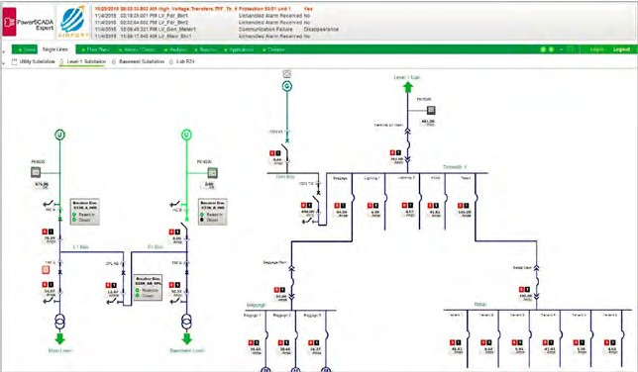



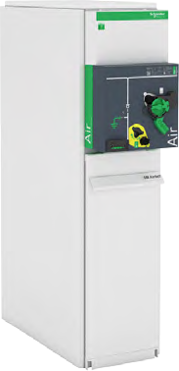
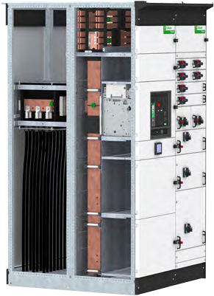
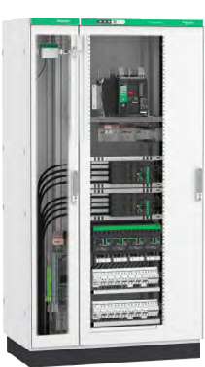
Monitoreo y alarmas del sistema eléctrico.
Ayude a prevenir el tiempo de inactividad, aumente la confiabilidad del sistema eléctrico y proteja mejor los activos con arquitecturas de bucle de media tensión (MT) autorreparables y conectando relés de MT, interruptores de baja tensión (BT), sensores térmicos y medidores de potencia al software de monitoreo y control de energía. a:
Aísle fallas con automatización de relés y coordinación de interruptores.
Preserve las cargas críticas transfiriendo automáticamente a fuentes de energía alternativas y eliminando cargas no críticas.
Restaure la energía de forma más rápida y segura utilizando información de diagnóstico eléctrico y control remoto de interruptores.
Obtenga visibilidad, automatización y control en tiempo real de toda su infraestructura eléctrica, desde MT a BT y la distribución final a cada carga.
Ecoestructura™
Monitoreo de energía y soluciones de control
Aparamenta de MT
Alimentadores BT
52se.com

Slide 66
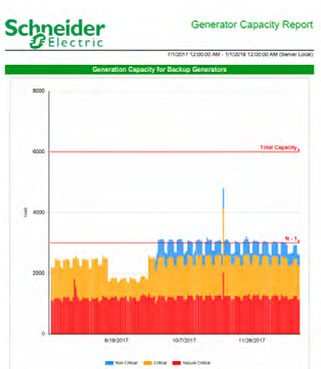
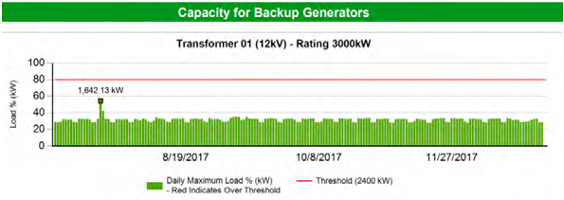
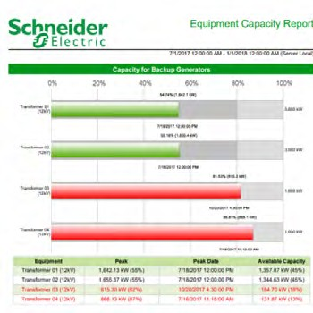
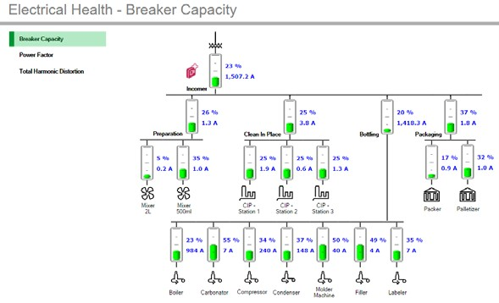
Gestión de capacidad
Ayude a prevenir el tiempo de inactividad y aumente la confiabilidad del sistema eléctrico y de los
activos mediante el seguimiento de la capacidad del sistema. La gestión de la capacidad puede ayudar a prevenir sobrecargas de circuitos y garantizar aún más que un sistema de energía de respaldo pueda manejar cargas en caso de un corte de servicio público.
Informes de muestra para la gestión de capacidad
La vida sigue | Schneider Electric 53

Slide 67





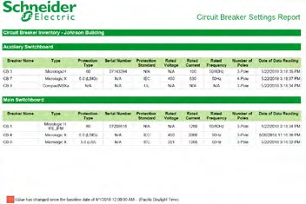
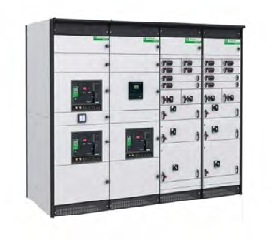
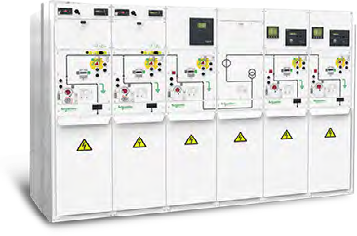
supervisión
Configuración del interruptor
Ayude a prevenir el tiempo de inactividad y aumente la confiabilidad del sistema eléctrico y de los
activos al monitorear la configuración de protección del interruptor para ayudar a garantizar el aislamiento adecuado de las fallas y evitar interrupciones en todo el sistema.
Alertas automatizadas
Ecoestructura Monitoreo de energía y soluciones de control
Una configuración de interruptor
¡ha cambiado!
Informes de auditoría automatizados
54se.com

Slide 68




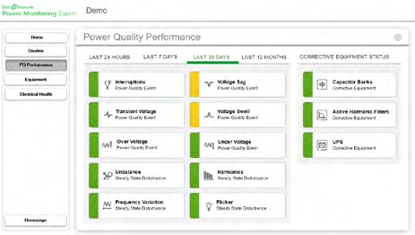

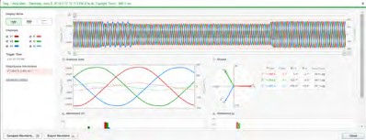


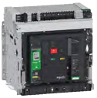


Gestión de la calidad de la energía.
Resuelva perturbaciones eléctricas persistentes monitoreando armónicos, desequilibrios y parpadeos, además de condiciones de sobre/baja tensión. Capture y estudie detalles de eventos, como formas de onda, y utilice la detección de dirección de perturbaciones patentada para identificar la direccionalidad de los eventos. Tendencias e informes sobre problemas de calidad de energía para comprender problemas potenciales que podrían afectar las operaciones, mientras aprovecha los beneficios del asesoramiento experto recurrente con servicios de asesoramiento analítico para corregir problemas y ayudar a mejorar el rendimiento en todo su sistema.
Oficina de servicios y análisis del estado de la red eléctrica basada en la nube
recomendaciones para mejorar
Síntomas de mala
calidad de energía
Pérdida de datos
Apagado inesperado del equipo
Fallas en la placa de circuito
Capacidad reducida del sistema eléctrico.
Contactores que se caen
Problemas de comunicación de red
Disyuntores que se disparan
Luces parpadeantes
Transformadores zumbando
Mal funcionamiento de los controladores.
Fallo prematuro del motor
Cables eléctricos calientes
Servicios de asesoría
Sencillo encendido - La interpretación de las premisas fue
de poun problema de calidad.
detallar análisis de forma de onda d
Control de borde
Software
Productos conectados: contadores de potencia, relés de protección de MT, interruptores, etc.
La vida sigue | Schneider Electric 55

Slide 69


Mantenimiento preventivo
y enfoque predictivo
En el pasado, el servicio y mantenimiento de los interruptores solía ser reactivo o preventivo. La acción reactiva (o correctiva) ocurre sólo cuando los dispositivos fallan. Las acciones preventivas se llevan a cabo en intervalos de mantenimiento periódicos predeterminados, normalmente de 1 a 2 años, o en algunos casos cuando se alcanzan umbrales predefinidos. Se adoptaron enfoques preventivos en un esfuerzo por aumentar el tiempo medio entre fallas (MTBF) y, a su vez, ayudar a maximizar la seguridad y evitar tiempos de inactividad innecesarios en las instalaciones.
Para mejorar aún más el MTBF y, al mismo tiempo, optimizar los costos de mantenimiento, las organizaciones están examinando cómo transformar sus estrategias de mantenimiento de interruptores.
Un enfoque predictivo basado en la condición puede adaptar los intervalos de tiempo entre inspecciones, mantenimiento o reemplazo. Los intervalos se determinan en función del tipo de interruptor, las condiciones de funcionamiento y los objetivos financieros de la instalación. La premisa de esta estrategia es crear modelos predictivos que representen el envejecimiento de los interruptores y los riesgos de falla asociados. Estos modelos se basan en una variedad de parámetros operativos y ambientales.
Este artículo explora cómo IoT y las tecnologías analíticas pueden habilitar una condición basado, predictivo enfoque para el circuito interruptores que pueden aumentar la seguridad
y confiabilidad mientras optimiza costos de mantenimiento.
Al implementar estos modelos predictivos utilizando tecnologías de software y sensores disponibles, los equipos de las instalaciones pueden rastrear los riesgos en tiempo real, así como generar informes automatizados que indican el estado del interruptor y si es necesario realizar mantenimiento o reemplazo. Esta información ayuda:
Reducir el riesgo de fallas, lo que puede mejorar la seguridad y evitar el tiempo de inactividad.
mejorar la eficiencia de los servicios de mantenimiento y, a su vez, optimizar
Sensores adicionales para disminuir los riesgos
Para reducir los riesgos de incendios eléctricos en cuadros de distribución, transformadores y electroductos de MT y BT, es posible y recomendable la monitorización térmica continua con sensores.
El monitoreo térmico continuo ayuda a prevenir incendios eléctricos con:
Detección temprana de conexiones defectuosas
  Monitorea la temperatura de las conexiones de barras colectoras, cables, transformadores e interruptores extraíbles.
  Detecta desviaciones de temperatura de las condiciones normales de funcionamiento antes de que provoquen fallas en el equipo.
HeatTag es un innovador sensor inteligente capaz de analizar gases y partículas en el cuadro y alerta antes de que se produzca humo o pardeamiento del aislador.
Alarmas de temperatura e informes para una respuesta más rápida
  Envía prealertas y alertas en caso de aumento anormal de temperatura
  Permite informar fácilmente del estado térmico de la instalación eléctrica.
56se.com

Slide 70
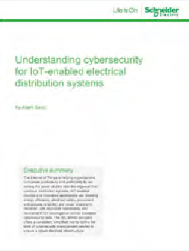

Consideraciones digitales
La seguridad cibernética
En aplicaciones donde la disponibilidad de energía es fundamental para las operaciones comerciales, se debe considerar la ciberseguridad al diseñar un sistema de distribución de energía digitalizado.
Schneider Electric sigue los requisitos del estándar IEC 62443, que está diseñado para sistemas de tecnología operativa, como sistemas de automatización e instalaciones, como sistemas mecánicos y eléctricos conectados. Para obtener más información sobre ciberseguridad en sistemas de distribución de energía, consulte el documento técnico.Comprender la ciberseguridad para los sistemas de distribución eléctrica habilitados para IoT .
Protocolos de comunicación
EcoStruxure Power se basa en productos conectados que utilizan protocolos de comunicación industriales comunes, como:
Modbus RTU (serie RS485)
Modbus TCP/IP
DNP3
CEI 60870-104
CEI 61850
Protocolos inalámbricos abiertos (por ejemplo, Bluetooth, Zigbee)
Los productos conectados digitalmente de Schneider Electric admiten de forma nativa dichos protocolos, software de control de borde y plataformas de servicios digitales basadas en la nube, como EcoStruxure Power Advisor y EcoStruxure Asset Advisor, que integran de forma nativa datos de potencia, energía y diagnóstico para visualización y análisis.
Grabación de datos, sellado de tiempo y sincronización de tiempo.
Cuando los datos se utilizan para la toma de decisiones en las operaciones y el mantenimiento de edificios o instalaciones, es esencial garantizar que se pueda confiar en los datos. Cuando se trata de datos eléctricos, energéticos y de diagnóstico, se debe considerar tener datos precisos y consistentes en toda la infraestructura eléctrica.
Dependiendo de la sofisticación de los dispositivos del sistema y del resultado deseado de los datos, se deben realizar ciertas selecciones de dispositivos. Cuantas más capacidades de registro de datos y sellado de tiempo haya a bordo del dispositivo, se ayudará a garantizar una mayor precisión en los datos que analizará el software del sistema.
Estas consideraciones para el registro de datos y el sellado de tiempo se pueden resumir de la siguiente manera:
Todos los datos registrados y con marca de tiempo a bordo (como con medidores de potencia avanzados como PowerLogic ION9000 o PM8000)
Solo los datos de eventos y alarmas se registran y se marcan con la hora a bordo (como la medición integrada en los relés de protección Easergy o los interruptores MasterPact MTZ)
Sin registro a bordo; solo datos en tiempo real (como medidores de energía básicos como PowerLogic PowerTag). El registro de datos y el sellado de tiempo se realizan mediante un registrador de datos o un software de control de bordes.
También se debe considerar la sincronización horaria entre dispositivos del sistema. Esto se puede hacer utilizando una variedad de arquitecturas y protocolos. Referirse aGuía técnica de sincronización de tiempo de EcoStruxure Power para más detalles.
La vida sigue | Schneider Electric 57

Slide 71


04 Localización de fallas, Análisis de raíz de la causa, y recuperación de energía
Sabiendo lo complejos que pueden ser los sistemas de energía
eléctrica y comprendiendo lo vital que es su funcionamiento confiable, seguro y eficiente para el modelo de negocio de prácticamente todas las industrias y organizaciones, nunca ha sido más importante poder detectar y localizar fallas en las instalaciones eléctricas.
58se.com

Slide 72
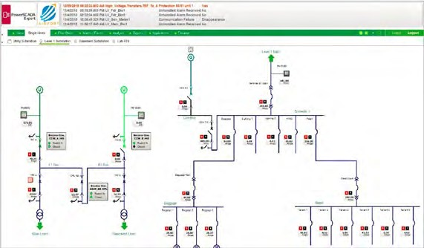
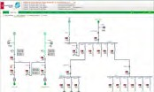
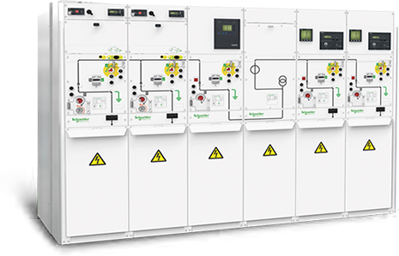
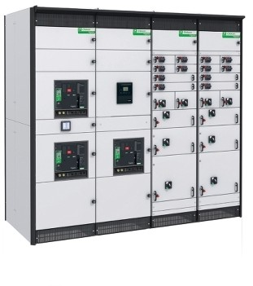

Localización de fallas, análisis de causa raíz.
El papel de una solución de control y supervisión de energía EcoStruxure
Para ayudar a prevenir el tiempo de inactividad, aumentar la confiabilidad del sistema eléctrico y proteger mejor los activos con arquitecturas de bucle de media tensión (MT) autorreparables y conectando relés de MT, interruptores de BT y medidores de energía a soluciones de control y monitoreo de energía.
Aislar fallas con automatización de relés y coordinación de interruptores
Preservar las cargas críticas transfiriendo automáticamente a fuentes de energía alternativas y eliminando cargas no críticas
Restablezca la energía de manera más rápida y segura mediante el uso de información de diagnóstico eléctrico y control remoto de interruptores.
Obtenga visibilidad, automatización y control en tiempo real de toda su infraestructura eléctrica, desde MT a BT, hasta la distribución final de cada carga.
Ecoestructura Monitoreo de energía & Soluciones de control
Aparamenta de MT
Alimentadores BT
La vida sigue | Schneider Electric 59

Slide 73












Papel del localizador de fallas en una red informática sin conexión a tierra
Detectar y localizar fallas en redes no puestas a tierra con monitoreo de aislamiento. Minimice el tiempo de inactividad y optimice el mantenimiento utilizando dispositivos de monitoreo de aislamiento y localización de fallas para detectar y localizar fallas eléctricas en redes de TI especializadas sin conexión a tierra.
GRAMO
Ud.
Aislamiento
Monitor
Aislamiento
Monitor
Ecoestructura Gestión Energética & Soluciones de control
LAN
Falla
Locador
Falla
Locador
¡Ocurrió una falla!
Cargas críticas
Calentadores de gas de regeneración
Centros de control de motores
60se.com

Slide 74




Análisis de eventos de energía para un
diagnóstico más rápido de problemas eléctricos
Ayude a prevenir el tiempo de inactividad y aumente la confiabilidad del sistema eléctrico y de los
activos mediante el uso de herramientas especializadas de diagnóstico de eventos de energía. Utilizar la detección de la dirección de las perturbaciones para determinar la causa raíz de los problemas, de modo que pueda tomar decisiones más rápidas con confianza y recuperarse de las fallas más rápidamente.
Análisis de eventos de energía
Voltaje disturbio ocurrió río abajo
La vida sigue | Schneider Electric 61

Slide 75

Recuperación rápida de interrupciones
En una estación de trabajo, sofisticadas herramientas de software
permiten realizar análisis forenses avanzados de energía, lo que ayuda a acelerar el diagnóstico de incidentes en el sistema de energía. El sellado de tiempo de alta precisión de los eventos proporcionado por dispositivos inteligentes integrados (por ejemplo, medidores distribuidos, relés, registradores de datos, etc.) permite crear automáticamente una línea de tiempo visual que muestra eventos, formas de onda y tendencias relacionadas.ver Figura 23.Se pueden utilizar filtros personalizados para mostrar solo lo más relevante.
Además, una capacidad de diagnóstico patentada de Schneider Electric, denominada Detección de dirección de perturbaciones (DDD), hace que sea más fácil que nunca determinar de dónde provienen las perturbaciones. Los medidores de potencia analizan automáticamente cada forma de onda capturada, indicando la dirección en la que viajaba una perturbación. Con muchos medidores conectados al software de administración de energía central, es posible ver cómo una perturbación fluyó a través del sistema de distribución eléctrica, revelando si ingresó a una instalación desde la red eléctrica o si se originó dentro del edificio. Esta capacidad ayuda a ahorrar una enorme cantidad de tiempo al diagnosticar problemas.
La sincronización horaria precisa, la correlación entre sistemas y
DDD ayudan a reconstruir secuencias de eventos antes, durante y después de un incidente. El personal de operaciones puede comprender rápidamente cómo los incidentes se desarrollaron en cascada a través de un sistema, localizar rápidamente la causa raíz del evento y proporcionar los pasos a seguir para restaurar rápidamente la energía. Los resultados analíticos se pueden anotar y guardar para su posterior consideración.
Figura 23: Las capacidades avanzadas de análisis de eventos muestran incidentes relacionados en una línea de tiempo visual, lo que ayuda a revelar cómo un evento puede ocurrir en cascada a través de un sistema de energía y brinda al equipo de la instalación el conocimiento para identificar y aislar el problema más rápidamente.
62se.com

Slide 76










Ecoestructura™Dispositivo de energía
Reduzca el tiempo de resolución de problemas en un evento de corte de energía en un 15 %
El uso de EcoStruxure Power Device, junto con los módulos digitales (*) de MasterPact MTZ, le ayudará a reducir el tiempo de resolución de problemas en caso de corte de energía en un 15 %.
Puede comprender mejor el evento identificando la causa raíz del corte de energía con una conexión NFC sencilla y sin contacto al interruptor, incluso sin suministro de energía. Luego, una guía interactiva de restauración de energía paso a paso lo ayudará a volver a cerrar su instalación de manera más rápida y segura.
* Módulos digitales para utilizar como paquete de recuperación de energía:
Asistente de restauración de corte de energía + Asistente de operador + Captura de forma de onda
Gota
aquí para
cerca
Recuperar información del viaje Sin contacto, impotente | Recibir ayuda para localizar la causa raíz del poder. corte | Rompedor paso a paso instrucción de recierre | Reconexión remota del interruptor
La vida sigue | Schneider Electric 63

Slide 77
























dispositivos de prevención
Resumen del tiempo de inactividad
Utilidad
VM
aparamenta
Fácil T300
EvopacT
SM AirSet
Transformador
Fácil TH110
Experto en monitoreo de energía de EcoStruxure
Operación de energía EcoStruxure Experto en instalaciones de EcoStruxure Asesor de activos de EcoStruxure Asesor de energía de EcoStruxure
canalis
vías de autobús
Facilidad CL110
Okken y BlokSeT
Etiqueta de calor
Pacto Maestro
Compacto
Galaxia Tesys Giga
Tesys Deca
Secundario
tablero de conmutadores
prisma
HeatTag Acti9 Active Compact
Vigilohm
Galaxia TransferPacT
Automático
prismaset
EcoXperto
64se.com

Slide 78
Especificación de disponibilidad y confiabilidad de energía
Además del cumplimiento de las reglas de instalación proporcionadas por regulaciones nacionales específicas (IEC 60364 como referencia IEC), se pueden implementar las siguientes recomendaciones para mejorar la disponibilidad de energía de una red eléctrica.
Defina la criticidad de cada carga y las técnicas asociadas para ayudar a asegurar aquellas que son más vitales (respaldo de grupo electrógeno, suministro de doble extremo, UPS, etc.).
Seleccionar tableros que cumplan con IEC 61439 y considere su Índice de Servicio (SI), teniendo en cuenta sus requisitos operativos, de mantenimiento y de adaptación.
Considere agregar un sistema de arco eléctrico para ayudar a minimizar el impacto de los arcos eléctricos y acelerar la recuperación.
Contemplar el uso del sistema IT como sistema de puesta a tierra para evitar disparos por falla a tierra (1er defecto). Esto se puede mejorar con la localización de fallas a través de un Monitor de fallas de aislamiento.
Elija dispositivos de corriente residual según el tipo de carga (ejemplo: tipo A SI si protege cargas informáticas o si existe riesgo de rayo, tipo B si es para un cargador de VE).
Asegure la coordinación entre el dispositivo de protección contra sobretensiones y su interruptor de desconexión.
Realizar un estudio de selectividad (sobrecorriente y falla a tierra), seleccionar y configurar productos de acuerdo con el estudio. Nota: es obligatorio para cargas relacionadas con la seguridad según la norma IEC 60364 y muy recomendable para cualquier carga crítica.
Asegúrese de que se proporcione una función de selectividad mejorada en caso de que se implementen tanto la selectividad como la cascada.
Implementar coordinación de protección de motores tipo 2 cuando la continuidad del servicio sea imperativa y/o los servicios de mantenimiento sean limitados.
Piense en los sistemas que activan la alarma antes de que ocurra una falla (por ejemplo, prealarma en un relé térmico o dispositivo de corriente residual, indicador de autodiagnóstico).
Implementar monitoreo de la calidad de la energía (p. ej., nivel de tensión, armónicos, factor de potencia, etc.) de acuerdo con la sensibilidad de la carga (p. ej., la electrónica y la tecnología de TI son altamente sensibles).
Considere el uso de filtros, variadores o arrancadores suaves y condensadores para reducir la tensión en los equipos eléctricos.
Agregar un sistema de monitoreo y vincúlelo a cada activo eléctrico para observar todo el sistema eléctrico, rastrear cambios de estado, crear un plan de mantenimiento preventivo y, en última instancia, si ocurre algún corte de energía, activar alertas y localizar fallas correctamente.
Instalar monitoreo térmico continuo en tableros de distribución, transformadores y electroductos de MT/BT.
Instalar un sistema de detección para identificar aumentos anormales de temperatura en tableros de distribución basado en gases y partículas emitidas por el material aislante de los conductores.
Considere agregar un sistema de monitoreo, incluso en edificios pequeños y medianos que tengan cargas sensibles y/o críticas. Existen soluciones sencillas compatibles con dispositivos móviles.
Considere herramientas de solución de problemas para ayudar a recuperarse más rápido de un corte de energía.
Mantener UPS, Interruptores de Transferencia Automática, interruptores, contactores, tableros de distribución y todos los equipos involucrados en el mantenimiento del suministro de energía de acuerdo con las recomendaciones de cada fabricante.
Segmento específico
Hospital: seleccione IEC 60364-7-710 como referencia.
Busque arquitecturas de referencia probadas y aceptadas optimizadas para los requisitos del segmento.
Servicios
Utilizar el software y las herramientas de diagnóstico avanzado proporcionados por proveedores de servicios expertos para identificar las debilidades de la infraestructura y ayudar a prevenir paradas no planificadas, mejorar el rendimiento y la disponibilidad de su sistema eléctrico en general.
Capacitar al personal para realizar las operaciones de mantenimiento.
La vida sigue | Schneider Electric
sesenta y cinco

Slide 79
Aplicaciones, análisis y servicios
Oferta | Que hace
Software de diseño Energía EcoStruxure™ Diseño – Ecodial | Software fácil de usar que ayuda a optimizar sus equipos y costos, mientras gestiona las restricciones operativas durante la fase de diseño de la instalación eléctrica de su proyecto. El software ayuda a facilitar el diseño de instalaciones eléctricas mediante el dibujo de diagramas unifilares simples y la definición de propiedades como potencia de carga, polaridad, disposición del sistema de puesta a tierra, longitud del cable y condiciones de operación.
Herramienta de diseño de instalaciones eléctricas. Energía EcoStruxure™ Diseño - Herramientas de Cálculo | Un asistente de cálculo eléctrico online que ofrece 7 herramientas diseñadas para: Muestra las curvas tiempo-corriente de 1 a 8 interruptores. Verifique la discriminación entre dos interruptores y muestre sus curvas tiempo-corriente. Buscar todos los interruptores que pueden ser selectivos con un interruptor definido Busque todos los interruptores que ofrecen conexión en cascada con un interruptor definido Visualice las curvas de dos dispositivos de corriente residual (RCD) y compruebe su discriminación. Calcule el área de la sección transversal de los cables y cree un cronograma de cables. Calcula la caída de tensión de un cable definido y comprueba su longitud máxima
Rendimiento de los activos gestión servicios digitales Activo EcoStruxure™ Tutor | Obtenga un servicio de monitoreo habilitado en la nube las 24 horas, los 7 días de la semana para su equipo crítico. Aumente la resiliencia y la transparencia con la asistencia del personal de servicio equipado con datos de dispositivos en tiempo real para solucionar problemas rápidamente y enviar experiencia técnica. Con solo un toque, la aplicación EcoStruxure IT le brinda acceso a sus activos, seguimiento de incidentes y colaboración por chat en línea para mantenerse en contacto con Schneider Electric y su equipo.
Poder proactivo sistema de gestión EcoStruxure™ Asesor de energía | EcoStruxure Power Advisor eleva el diagnóstico de medición desde la resolución de problemas basada en dispositivos hasta el análisis completo del sistema. Combina asesoramiento de expertos con algoritmos avanzados (aplicándolos a los datos de su sistema Power Monitoring Expert) para identificar brechas o problemas en su sistema de administración de energía, así como problemas de calidad de la energía dentro de su sistema de distribución eléctrica más grande.
Servicios Schneider Electric Servicios en todas partes | Monitoreo del estado de piezas críticas 24 horas al día, 7 días a la semana, plataforma en la nube, notificación inteligente, alarma y mantenimiento preventivo (Combo: Trihal, SM AirSet y Prisma, EcoStruxure Asset Advisor).
66se.com

Slide 80









Soporte de disponibilidad y confiabilidad de energía para:
digitales y
Sistema de poder referencia diseños
Eléctrico
activo
gestión
Falla
localización,
causa principal
análisis, y
recuperación de energía
Haga clic para obtener más información sobre la solución.
Mira la solución
en acción
Hecho suplementario
recursos
Selectividad
- -
-
-
Folleto
-
-
-
La vida sigue | Schneider Electric 67

Slide 81
Control de bordes
Oferta | Que hace
Gestión de instalaciones software EcoStruxure™ Experto en instalaciones | Acelere el acceso a la información de sus activos. Un libro de registro digital ayuda a garantizar la disponibilidad y el intercambio de la documentación del ciclo de vida del proyecto, incluidos diagramas unifilares, planes de mantenimiento y más. Cree y escanee códigos QR para rastrear activos para programas de mantenimiento a largo plazo y recordatorios de tareas. Registre y acceda al historial de activos, la documentación y la información colaborativa con un simple escaneo. Genere informes de inspección y actividad en el acto. Facilite un mantenimiento preventivo más sencillo para ayudar a reducir el riesgo de tiempo de inactividad. Aborde los problemas potenciales con anticipación, siempre, gracias a: Programas de mantenimiento a largo plazo Recordatorios convenientes y capacidades de planificación Acceso a datos históricos de equipos. Funciones basadas en códigos QR
Monitoreo de energía experto Energía EcoStruxure™ Experto en monitoreo | El galardonado EcoStruxure Power Monitoring Expert (PME) está diseñado para ayudar a las instalaciones de energía crítica y de uso intensivo de energía a maximizar el tiempo de actividad y la eficiencia operativa. Un elemento clave de PME es la ventana a su red eléctrica digitalizada. Aprovecha la conectividad de IoT y la inteligencia distribuida para proporcionar la flexibilidad y adaptabilidad necesarias tanto para hoy como para un futuro en expansión habilitado para IoT. A medida que la tecnología de la red eléctrica se vuelve más dinámica, los sistemas más complejos y las regulaciones más desafiantes, PME ofrece nuevas capacidades únicas que simplifican la mejora del tiempo de actividad de las instalaciones y la eficiencia operativa.
68se.com

Slide 83







Soporte de disponibilidad y confiabilidad de energía para: |  |  |  | Haga clic para obtener más información sobre la solución. | Mira la solución en acción | Hecho suplementario recursos
digitales y Sistema de poder referencia diseños | Selectividad | Eléctrico activo gestión | Falla localización, causa principal análisis, y recuperación de energía
 |  | - | - |  |  | Folleto Papel blanco
 |  | - | - |  |  | Manifestación
La vida sigue | Schneider Electric 69

Slide 84
Control de bordes
Oferta | Que hace
Operación de energía | EcoStruxure Power Operation está diseñado para ayudar a instalaciones como centros de datos, hospitales, industrias, aeropuertos y
software de control | operaciones con uso intensivo de electricidad a maximizar el tiempo de actividad.
Energía EcoStruxure™ Operaciones | Comprenda rápidamente el estado en tiempo real de su sistema de energía. Utilizar notificaciones de alarmas, filtrado, clasificación y categorización en tiempo real para responder más rápidamente a los eventos. Realice un análisis de la causa raíz rastreando la secuencia de eventos, analizando formas de onda y luego mejore de forma rápida y
 | segura el tiempo de actividad de las instalaciones y la eficiencia operativa. Restablezca de forma segura el funcionamiento normal. Realice un aislamiento de fallas y una restauración de energía rápidos y automáticos. Supervise la configuración de protección para ayudar a garantizar el aislamiento adecuado de las fallas para evitar interrupciones en todo el sistema. Analice el envejecimiento de los contactos del interruptor para evitar fallas y permitir un mantenimiento proactivo. Realice un seguimiento de la capacidad del sistema para evitar sobrecargas y asegúrese de que los sistemas de energía de respaldo puedan manejar
 | cargas en caso de un corte.
Red eléctrica digital sistema de control Energía EcoStruxure™ Sistema de automatizacion | La transición energética, la generación distribuida y las energías renovables hacen que las redes eléctricas actuales sean cada vez más complejas, lo que impulsa la necesidad de una transformación digital. EcoStruxure Power Automation System ayuda a monitorear, operar y mantener estos sistemas eléctricos con tecnologías preparadas para el futuro como IEC 61850, que revoluciona la forma en que digitalizamos, diseñamos, configuramos y mantenemos la red eléctrica, e IEC 62443, el estándar de ciberseguridad que respalda la seguridad. -prácticas por diseño.
70se.com

Slide 85







Soporte de disponibilidad y confiabilidad de energía para: |  |  |  | Haga clic para obtener más información sobre la solución. | Mira la solución en acción | Hecho suplementario recursos
digitales y Sistema de poder referencia diseños | Selectividad | Eléctrico activo gestión | Falla localización, causa principal análisis, y recuperación de energía
 |  | - | - |  |  | Manifestación
 |  | - | -
La vida sigue | Schneider Electric 71

Slide 86
Productos conectados
Oferta Que hace
Unidad terminal Remota PowerLogic Fácil T300 | PowerLogic Easergy T300 es una unidad terminal remota (RTU) lista para red inteligente que está diseñada para desafíos de automatización de alimentadores, redes de distribución eléctrica y automatización de distribución. Minimizar las interrupciones del suministro eléctrico y gestionar la creciente demanda de energía. Easergy T300 ayuda a mejorar el índice de duración media de interrupción del sistema (SAIDI) y optimizar las redes de MT y BT: Detecte fallas de MT a partir de mediciones de corriente y tensión para reducir el tiempo de interrupción Reconfigurar la red automáticamente después de una falla (en arquitecturas centralizadas o descentralizadas) Reducir la duración de los cortes de BT
Relé de protección MT PowerLogic Facilidad P5 | Los relés de protección y los dispositivos de automatización de alimentadores de Easergy ofrecen un nuevo estándar para la gestión de distribución eléctrica moderna. Con Easergy, potentes aplicaciones de redes inteligentes se conectan digitalmente. Aproveche la funcionalidad líder en la industria en protección, monitoreo y control para mejorar la eficiencia y confiabilidad de su red eléctrica. Easergy P5 presenta un gran paso adelante para los relés de protección, reuniendo las características más deseables en un solo dispositivo. Ofrece funciones de control y protección líderes en la industria con protección contra arco eléctrico incorporada, lo último en ciberseguridad y operación cercana con una aplicación móvil. Diseño fácilmente extraíble para un mantenimiento más rápido: Función de memoria de respaldo que permite un tiempo de recuperación de 10 minutos líder en la industria. Monitoreo de condición para reducir el riesgo de cortes de energía y maximizar la vida útil del equipo. Vida útil extendida del equipo cuando se utiliza con EcoStruxure Asset Advisor.
aparamenta de media tensión SM AirSet | Los revolucionarios cuadros de media tensión SM AirSeT marcan un paso audaz desde el gas SF6 hacia el gas ideal: el aire puro. Se basa en el legado del tablero SM6 establecido, con una base instalada que supera los 1, 5 millones, y utiliza tecnología de vacío probada y más confiable, al tiempo que mantiene todas las funcionalidades y conectividad para una solución de tablero sin concesiones.
interruptores MT y interruptores EvopacT | Disyuntores, interruptores, seccionadores, contactores y fusibles de clase mundial. Proporcionar componentes confiables de aparamenta con tranquilidad a los fabricantes de paneles y usuarios en cualquier aplicación de MT hasta 40, 5 kV.
72se.com

Slide 87












Soporte de disponibilidad y confiabilidad de energía para: |  |  |  | Haga clic para obtener más información sobre la solución. | Mira la solución en acción | Hecho suplementario recursos
digitales y Sistema de poder referencia diseños | Selectividad | Eléctrico activo gestión | Falla localización, causa principal análisis, y recuperación de energía
 |  | - | - |  |  | Catalogar
- | - | - | - |  |  | Catalogar
- |  | - |  |  |  | Folleto
-
La vida sigue | Schneider Electric 73

Slide 88
Productos conectados
Oferta Que hace
Transformador trihal | Los transformadores de distribución de resina fundida ofrecen monitoreo del estado de piezas críticas las 24 horas del día, los 7 días de la semana, y admiten conectividad en la nube, notificaciones inteligentes, alarmas y mantenimiento preventivo (Combo: Trihal, SM AirSeT y Prisma, EcoStruxure™ Asset Advisor).
sensor inteligente PowerLogic Easergy TH110 y CL110 | Easergy TH110 es un monitor de sensor inalámbrico autoalimentado que proporciona datos térmicos de sus conexiones de cable. El monitoreo térmico le brinda información bajo demanda sobre el estado de los componentes de su panel de distribución. El CL110 actúa además como sensor de humedad. Ambos ayudan a garantizar el monitoreo de la instalación para maximizar su tiempo de actividad.
Distribución de poder tablero de conmutadores Okken | Los cuadros de distribución Okken ofrecen ventajas singulares para mejorar la disponibilidad y confiabilidad de la energía: Confiabilidad de "instalar y olvidar" Resistencia a ambientes corrosivos (p. ej., lo suficientemente resistente para las aplicaciones de petróleo y gas más duras) Optimizado para instalaciones marinas Durabilidad para áreas sísmicas Con monitoreo térmico para proporcionar una visión única del estado interno del cuadro de distribución.
Distribución de poder tablero de conmutadores BlokSeT | Los cuadros de distribución inteligentes BlokSeT están preequipados con sensores térmicos que pueden realizar inspecciones térmicas y enviar información a teléfonos inteligentes y tabletas para complementar, o incluso reemplazar, los escaneos infrarrojos. EcoStruxure™ Power Edge Control (PME/PSO) con SMD y sensores térmicos permite monitorear el estado del sistema de energía las 24 horas del día, los 7 días de la semana en tiempo real y configurar alarmas por temperatura excesiva en puntos críticos en tableros de distribución de baja tensión.
74se.com

Slide 89







Traducido del inglés al español - www.onlinedoctranslator.com
Soporte de disponibilidad y confiabilidad de energía para: |  |  |  | Haga clic para obtener más información sobre la solución. | Mira la solución en acción | Hecho suplementario recursos
digitales y Sistema de poder referencia diseños | Selectividad | Eléctrico activo gestión | Falla localización, causa principal análisis, y recuperación de energía
- |  | -
- |  | -
- |  | -
- |  | -
La vida sigue | Schneider Electric 75

Slide 90
Productos conectados
Oferta Que hace
Tablero de conmutadores PrismaSeT activo | Las centralitas PrismaSeT Active vienen con una puerta de enlace LPWAN integrada en el panel, lo que permite conectar hasta 15 sensores inalámbricos a la nube. La característica es estándar con PrismaSeT P Active y es opcional en PrismaSeT G Active cuando se monta en la pared. Este enfoque revolucionario proporciona conectividad nativa a la nube y permite que cualquier cliente, en cualquier edificio comercial, dé voz a su distribución eléctrica. Ayuda a optimizar el mantenimiento, ahorrar energía y aumentar el tiempo de actividad.
sensor inteligente Etiqueta térmica PowerLogic | Detección temprana de cables sobrecalentados para ayudar a garantizar el monitoreo de las instalaciones para maximizar su tiempo de actividad. HeatTag es un innovador sensor inteligente, capaz de analizar gases y partículas en el cuadro y alertar antes de que se produzca humo o pardeamiento del aislador.
UPS Serie Galaxy V | El UPS trifásico de la serie Galaxy V ofrece el máximo rendimiento para centros de datos de tamaño pequeño y mediano, así como para instalaciones críticas de TI, comerciales e industriales. Satisface las necesidades de redundancia interna con módulos de alimentación N+1 que se multiplican por un factor de 10, para mejorar la disponibilidad del sistema sin ocupar espacio adicional. Ofrece la opción de utilizar baterías de iones de litio para beneficiarse de una mayor duración de la batería y tolerancias de temperatura más altas que las soluciones de batería clásicas. Maximiza la disponibilidad y minimiza el coste total de propiedad. La tecnología patentada altamente eficiente ofrece hasta un 97 % en modo de funcionamiento normal y hasta un 99 % de eficiencia en modo ECOnversion, una mejora del 66 % en ahorro de energía con respecto a su predecesor.
76se.com

Slide 91
















Soporte de disponibilidad y confiabilidad de energía para: |  |  |  | Haga clic para obtener más información sobre la solución. | Mira la solución en acción | Hecho suplementario recursos
digitales y Sistema de poder referencia diseños | Selectividad | Eléctrico activo gestión | Falla localización, causa principal análisis, y recuperación de energía
- |  | - | - |  |  | notas de aplicación
- |  | - |  |  |  | Folleto técnico Folleto
- |  | -
La vida sigue | Schneider Electric 77

Slide 92
Productos conectados
Oferta Que hace
Automático interruptor de transferencia Energía ASCO Transferencia automática interruptores | Los interruptores de transferencia automática de ASCO Power son el estándar de la industria. La transferencia de cargas a alta velocidad entre fuentes de energía alternativas, independientemente de la ampacidad, se logra utilizando un mecanismo operativo de solenoide más confiable y probado en campo. Pueden proporcionar modos de operación de transición cerrada o retrasada según sea necesario y pueden mantener la continuidad de la energía, incluso durante el mantenimiento del ATS. También se encuentran disponibles soluciones de derivación.
Interruptor de transferencia TransferPacT Automático Manual de transferencia Pact | Durante años, los sistemas de cambio de fuente de Schneider Electric han demostrado su fiabilidad en todo el mundo en la mayoría de los edificios que dependen de la energía. El nuevo TransferPacT Automático: Permite una transferencia rápida para minimizar la pérdida de energía. Permite un monitoreo fácil y ciberseguro de cargas críticas. Proporciona los beneficios de la coordinación nativa con la protección ascendente (consulte la guía asociada). Los interruptores ComPacT o MasterPact, la máxima referencia en aparamenta industrial, también pueden realizar conmutación por transferencia.
contactor y Relé de sobrecarga Tesys Giga | Los contactores TeSys Giga y los relés de sobrecarga TeSys Giga se centran en aplicaciones de conmutación de potencia y motores de gran potencia. Son muy compactos, modulares y ofrecen protección a gran escala con funciones de diagnóstico, contactores 115-800A 3p y 4p y relés electrónicos de sobrecarga 28-630A. Después de un cortocircuito, la coordinación tipo 2 permite el reinicio del motor con un mantenimiento mínimo. El indicador de nivel de desgaste de las puntas permite el reemplazo antes de que falle un contactor. El relé emite una alarma para anticipar un disparo por sobrecarga y mejorar la continuidad del servicio.
Unidad de velocidad variable Unidades AltiVar | Un nuevo concepto en variadores satisface las necesidades vitales de las industrias de procesos y de los servicios públicos con una eficiencia mejorada de los equipos y un costo total de propiedad a través de su respaldo a la gestión de energía, la gestión de activos y también el rendimiento general del proceso. Beneficios incluidos: Ahorro de costos sostenible gracias al mantenimiento predictivo basado en el estado. Hasta un 20% de reducción del tiempo de inactividad sin inversión adicional. Combinado con AccuSine, puede aumentar la vida útil de su equipo con menos armónicos y menos estrés mecánico.
78se.com

Slide 93








Soporte de disponibilidad y confiabilidad de energía para: |  |  |  | Haga clic para obtener más información sobre la solución. | Mira la solución en acción | Hecho suplementario recursos
digitales y Sistema de poder referencia diseños | Selectividad | Eléctrico activo gestión | Falla localización, causa principal análisis, y recuperación de energía
- |  | -
- | - | - | -
 | - | - | -
- |  | -
La vida sigue | Schneider Electric 79

Slide 94
Productos conectados
Oferta Que hace
Filtro armónico activo AccuSine PCS+, PCS | Las luces LED o CFL, las computadoras, las cargas de oficina y los variadores de velocidad pueden causar distorsión armónica, afectando los cables neutros y de alimentación trifásicos. Los efectos adversos de los armónicos pueden ser costosos y provocar pérdida o corrupción de datos y fallas prematuras del equipo. AccuSine PCS es una solución ideal para cargas no lineales. Mitiga los armónicos en las 3 fases y el neutro, además de proporcionar corrección del factor de potencia y equilibrio de la corriente de red. Puede prolongar la vida útil del equipo y ayudar a aumentar la confiabilidad y eficiencia de su sistema eléctrico.
Poder avanzado medidor de calidad PowerLogic ION9000 | Descubra el medidor de calidad de energía más innovador y avanzado del mundo. Diseñado para quienes exigen el mayor rendimiento de sus redes eléctricas. Los medidores PowerLogic ION9000 brindan la precisión y exactitud que se necesitan en los entornos eléctricos más exigentes.
Disyuntor de circuito de aire Pacto Maestro™MTZ | Los interruptores de aire MasterPact MTZ combinan escalabilidad, durabilidad y conectividad, al tiempo que incorporan las últimas tecnologías digitales para proporcionar un mejor tiempo de funcionamiento y eficiencia energética. La gama proporciona total selectividad y coordinación con productos complementarios. La amplia gama de configuraciones para las funciones de protección en las unidades de control MicroLogic X mejora la coordinación natural entre los interruptores automáticos.
80se.com

Slide 95














Soporte de disponibilidad y confiabilidad de energía para: |  |  |  | Haga clic para obtener más información sobre la solución. | Mira la solución en acción | Hecho suplementario recursos
digitales y Sistema de poder referencia diseños | Selectividad | Eléctrico activo gestión | Falla localización, causa principal análisis, y recuperación de energía
- |  |  |  |  |  | Catalogar
 |  | - | - |  |  | Folleto
- | - | - | - |  |  | Módulo Digital Folleto Folleto de gama Catalogar
La vida sigue | Schneider Electric 81

Slide 96
Productos conectados
Oferta Que hace
Estuche moldeado cortacircuitos Compacto NS / NSX / NSXm | Equipado con contactos auxiliares y/o conectado a un sistema de monitorización como EcoStruxure Facility Expert o EcoStruxure Power Monitoring Expert, la información de que se ha producido un falla y su localización es fácil y extremadamente rápida. La instalación se puede reparar más rápido y se reducen las consecuencias del tiempo de inactividad. Ahora disponible con soluciones inalámbricas para permitir una rápida integración en PrismaSeT Active. ComPacT NSXm es el interruptor de caja moldeada más pequeño de la gama ComPacT NSX y admite una selectividad y coordinación completas que se pueden diseñar con nuestra guía técnica o con elDiseño de energía EcoStruxure - Ecodial y elEcoStruxure Power Design: herramientas de cálculo .
Gestión de carga multifuncional digital sistema | TeSys island es una solución de gestión de carga digital que contribuye a que las máquinas sean más inteligentes y fiables. Es un sistema de gestión de carga totalmente digitalizado y orientado a objetos y un proveedor de datos compatible con la Industria 4.0. TeSys island brinda a los usuarios acceso fácil y remoto a datos de aplicaciones predictivas y preventivas para permitir mejores diagnósticos tempranos y mantenimiento preventivo. Se puede integrar fácilmente en arquitecturas de Schneider Electric EcoStruxure Machine y soluciones de automatización de terceros con comunicaciones abiertas a través de buses de campo como EtherNet/IP, Modbus TCP, PROFINET y PROFIBUS. Detecte problemas como fin de vida útil del motor de arranque, motor muerto, mala ventilación, cableado inverso o fusible fundido. Supervise la energía a nivel de carga, los usuarios remotos pueden comprobar fácilmente el estado de salud, solucionar problemas, diagnosticarlos y tomar medidas.
Isla TeSys™
Distribución final cortacircuitos (AFDD+RCD+MCB) Sistema de seguridad activa (Acti9 activo) | Acti9 Active proporciona protección todo en uno con visibilidad avanzada del sistema eléctrico. Viene con conectividad incorporada para enviar alarmas y prealarmas sobre fallas eléctricas. También ayuda a proteger a personas, electrodomésticos, circuitos y activos contra corrientes de fuga a tierra, sobrecargas, sobretensiones e incendios debido a fallas de arco gracias al dispositivo de corriente residual integrado (RCD), el interruptor en miniatura (MCB), la MSU y el dispositivo de detección de fallas de arco. (AFDD). El sistema funciona a su máximo potencial mediante una simple combinación de los siguientes tres componentes:
 | 1.Acti9 Active (interruptor de protección todo en uno conectado)
 | 2.EcoStruxure™ Power Monitoring Expert (software de monitorización de energía)
 | 3.Servidor EcoStruxure Panel (puerta de enlace avanzada)
82se.com

Slide 97












Soporte de disponibilidad y confiabilidad de energía para: |  |  |  | Haga clic para obtener más información sobre la solución. | Mira la solución en acción | Hecho suplementario recursos
digitales y Sistema de poder referencia diseños | Selectividad | Eléctrico activo gestión | Falla localización, causa principal análisis, y recuperación de energía
- | - | - | - |  |  | Supervise sus equipos clave y obtenga visibilidad del consumo de energía, desde las cargas hasta todo el edificio. Disponibilidad de carga y medición de energía “Quiero estar informado en caso de pérdida de energía en mis cargas clave y medir Ecoestructura™La solución de energía ayuda a garantizar la continuidad del negocio y proporciona visibilidad sobre el consumo de energía a través deuna solución digital y que ahorra tiempo que mide la energía, rastrea cargas y envía alertas 24 horas al día, 7 días a la semana. Energía PowerLogic™ PowerTag Experto en instalaciones EcoStruxure™ Sensor de energía de comunicación inalámbrica hasta 2000 A. Software basado en la nube para recibir alertas en caso de un evento y obtener visibilidad remota sobre el consumo de energía. Sensor de energía clase 1 Cumple con la norma IEC 61557-12* Experto en instalaciones: operaciones Alertas remotas con Medición de potencia y energía. detalles procesables Total y por fase Alertas sobre cortes de energía con identificación de ALERTA Monitoreo de cargas causas y recomendaciones. Alarma de pérdida de tensión. - Notificación en dispositivos móviles Corriente por fase en el momento de la pérdida de tensión. - Administrador de tareas y funciones de colaboración. Almacenamiento de datos, historial de activos e informes. Medición de energía de carga Facility Expert - Energía Monitoreo continuo y Tendencias Consumo de energía por sitio, por uso y por zona Alertas de consumo de energía prismaColocarActivo excesivo Asignación de costos Puerta de enlace inalámbrica integrada (LoRa) para gestionar hasta 15 ^{sensores inalámbricos} lora - Monitoreo de la demanda de energía. Administre hasta 7 PowerTag Energy por panel - Vista comparativa agregada o de Independiente de la infraestructura de TI local múltiples sitios Solución escalable con otros sensores inalámbricos de Schneider Electric - Cuadros de mando mensuales Para descubrir más información sobre IEC 61557-12 y otras normas, visitewww.iec.ch y para obtener más información, lea el artículo de nuestro blog: Recopilación y protección de datos energéticos de edificios para . Hoja de solicitud
 |  | - | - |  |  | guía electrónica Catalogar
- | - | - | - |  |  | Folleto Hospital Hoja de solicitud
ComPacto™ NSX/NSXm - Contacto auxiliar
-​ Comunicación inalámbrica -​ Estado de los interruptores: abierto, cerrado, disparo, disparo por defecto eléctrico
La vida sigue | Schneider Electric 83

Slide 98
Productos conectados
Oferta Que hace
Distribución final | Acti9RCA para interruptores iC60 permite el control remoto en caso de disparo por falla.
Accesorios para interruptores de circuito | Acti9ARA para interruptores iC60 y RCCB ilD detecta corrientes de falla en una caja de distribución de energía. Espera y vuelve a energizar la línea mientras la falla sea transitoria. Si la falla es permanente, se bloquea automáticamente en
Control remoto | una posición abierta.
Auxiliar (RCA) para
interruptores iC60
Reconectador automático
(ARA) para interruptores iC60
e interruptores de corriente
residual (RCCB) iID
Aislamiento dispositivo de monitoreo PowerLogic Vigilohm | Monitorear el aislamiento de una red eléctrica a tierra ayuda a mejorar la confiabilidad del sistema. Nuestro principio de medición patentado, que cumple totalmente con los estándares aplicables, permite a los dispositivos Vigilohm medir con precisión la resistencia del aislamiento y las fugas de la red.
Inalámbrico | PowerTag es un sensor de energía de comunicación inalámbrica Clase 1 compacto y fácil de instalar que monitorea y
sensores de energía | mide la energía y la potencia en tiempo real.
PowerLogic | Diseñado para instalaciones nuevas o existentes en los segmentos de edificios residenciales, pequeñas empresas y comerciales, envía
Etiqueta de poder® | alertas en caso de una anomalía eléctrica, por lo que ahora los propietarios de viviendas pueden disfrutar de tranquilidad y los
 | propietarios de negocios pueden aumentar la eficiencia operativa y el tiempo de actividad.
84se.com

Slide 99









Soporte de disponibilidad y confiabilidad de energía para: |  |  |  | Haga clic para obtener más información sobre la solución. | Mira la solución en acción | Hecho suplementario recursos
digitales y Sistema de poder referencia diseños | Selectividad | Eléctrico activo gestión | Falla localización, causa principal análisis, y recuperación de energía
 |  |  | -
- |  | - | - |  |  | Folleto
 |  | - | - |  |  | Historia del cliente Folleto
La vida sigue | Schneider Electric 85

Slide 100


Para obtener más información sobre cómo mejorar la
disponibilidad y confiabilidad de la energía, visite:
se.com
Schneider Electric
35 rue Joseph Monier 92500 Rueil-
Malmaison, Francia Tel: +33 (0)1
41 29 70 00
© 2021 Schneider Electric. Reservados todos los derechos. Life Is On Schneider Electric EcoStruxure son marcas comerciales y propiedad de Schneider Electric SE, sus subsidiarias y empresas afiliadas.
998-21359052_GMA Rev.1

